Slide 1

ACTIVILLAGE
액티비티 예약 사이트
융합소프트웨어개발자 1회차 – 웹 사이트 프로젝트
팀장 : 정현준
팀원: 고종륜, 한만제, 조성환, 박우람, 김정휘
프로젝트 자료 : https://github.com/blowhard736/teamproject-activillage.git
시연 영상 : https://youtu.be/G0NAPn6Vjo0

Slide 2
목차
01
02
03
04
개발목적 및
요구사항
역할분담
& 일정
개발환경
Use-case-
Diagram
-개발환경
-개발목적
-사용자 요구사항
(일반/사업)
-관리자 요구사항
-역할분담
-개발일정(팀)
-개발일정(개인)
-관리자 Diagram
-사용자 Diagram
(일반/사업)
05
06
07
08
DB구조
프로그램
구조
UI기능
후기 &
QnA
-개체관계도
-논리적 모델링
-물리적 모델링
-UI기능 설명
-MVC 구조
-사용자 UML(일반/사업)
-관리자 UML
-후기
-QnA

Slide 3


01.
개발목적 및 요구사항
-개발목적
통합적으로 찾아보기 어려운 국내 액티비티 상품들을 모아
더욱 효율적으로 조회 예약할 수 있고, 사업자들로 하여금 수월하게 상품을 등록, 관리할 수 있는 환경을 제공한다.

Slide 4

01.
개발목적 및 요구사항
-관리자 요구사항
1. 관리자 계정
관리자는 최고관리자와 일반관리자로 구분한다.
최고관리자는 초기에 지정(admin/1234(암호화))
최고관리자는 일반관리자를 등록, 퇴사처리 할 수 있다.
관리자는 ID (admin)와 PW로 로그인 을 해야 모든 관리자 기능을 사용가능.
관리자 PW 암호화 페이지를 이용해 암호화한다.(SHA256, BCrpyt)
2. 일반 관리자 등록
아이디 : 영문 6자이상 20자 이하, 중복체크
비밀번호 : 숫자포함 영문 8자이상 20자 이하, 암호화(sha256)
3. 일반회원 관리
회원의 개인정보 확인(등록 순)
회원 명을 통한 검색(이름순 정렬가능)
회원 강제 탈퇴 기능(예약중인 상품이 있을 시 불가능)
4. 사업자 관리
사업자 정보 확인(등록 순)
대표자명, 기업명을 통한 검색(이름순 정렬가능)
사업자등록 신청 시 사업자 승인
사업자 강제 탈퇴 시 등록한 상품도 전부 사라진다.(예약 있을 시 불가능)
매출현황 버튼(상품별 연/월 매출 확인) 엑셀로 저장

Slide 5
01.
개발목적 및 요구사항
-관리자 요구사항
5. 통계처리
전체 가입자 수 확인(일반회원, 사업자 별 확인) 엑셀로 저장
일반회원의 나이별 가입자 수 파이차트로 확인 및 저장
사업자의 지역별 등록 수 파이차트로 확인 및 저장
6. 문의
관리자 문의에 대해서 관리자만 답변을 달 수 있으며 관리자와 작성자 외 확인 할 수 없다
7. 공지사항
등록, 수정, 삭제 가능

Slide 6

01.
개발목적 및 요구사항
-사업자 요구사항
1. 사업자 등록
등록 시 기존의 아이디(탈퇴여부를 떠나)는 사용할 수 없다.
이용약관
필수입력 : 사업자등록번호(-포함12자리), 대표자명(20자제한), 회사명(20자제한),
아이디(이메일,중복확인,50자제한), 비밀번호(8자이상 숫자포함 문자열, 재차 확인,
20자 제한, sha-256암호화), 연락처(-없이 11자리)
2. 사업자 계정
상품 등록 가능
상품의 등록, 수정, 삭제 가능(수정과 삭제는 예약내역이 있으면 불가능)
상품의 예약은 불가능, 보기만 가능
등록한 상품 예약 현황확인
본사 상품의 매출 확인 가능
3. 상품 등록
상품등록 시 패키지 하나이상을 반드시 등록.
- 상품의 기본 가격은 해당의 패키지에서 가장 낮은 가격으로 등록.
예약 가능 기간 설정 가능
주의사항 기입
장소 및 연락처 기입 (장소는 텍스트)
상품 소개 ( 글 + 사진4장(썸네일 1장, 기타 3장->슬라이드 식)
도(5개도+제주도 예:경상도) 설정
카테고리(전체,하늘,땅,물) 설정

Slide 7
01.
개발목적 및 요구사항
-사업자 요구사항
4. 패키지 등록
상품의 하위 내용. 상품에 추가적으로 등록하는 옵션.
상품등록 페이지에서 등록
패키지 명 등록(한글25자 제한 예:집라인 a코스 성인)
패키지 가격 설정
각 패키지의 수량 설정 가능
(단위일당 수량 설정, 수량 소진 시 매진상태 되어 예약 불가능, 최소인원 없음)
5. 사업자 마이 페이지
상품, 패키지 수정, 삭제 (단, 본 상품에 예약자가 있는 경우 불가능)
본 사업자의 상품 리스트 확인 가능(댓 글 개수, 평점, 상품이름, 날짜등록 순으로 정렬,)
각 상품마다 예약현황버튼
-> 상품 이용자 리스트 확인 가능(이름,연락처,이용시간,패키지 명,수량)
각 상품마다 매출버튼(연/월 매출 통계확인 가능) //환불현황도 확인 가능
사업자 정보수정, 탈퇴(비밀번호 확인, 등록한 상품에 예약자 있을 시 불가능)

Slide 8
01.
개발목적 및 요구사항
-사업자 요구사항
1.메인 페이지(사업자,일반 공통)
상품명과 지역에 따라 상품 검색 가능(검색된 전체리스트로 이동)
상품등록 버튼(사업자로 로그인 시)
전체상품보기 버튼 클릭 시 전체상품리스트 페이지로 이동
인기순(구매인기 순(판매량) 정렬, 가격 순 정렬(라디오버튼)
지역별 버튼
-> 버튼 클릭 시 카테고리페이지로 이동(전체, 물, 하늘 등)
->상품 클릭 시 상세페이지로 이동
->상품 페이지는 10개씩 페이징
인기상품 목록(구매 순으로 정렬)(클릭 시 상세페이지로 이동)
관리자페이지로 가는 관리자 버튼
로그인 버튼, 회원가입버튼 클릭 시(일반과 사업자버튼이 보인다)
마이 페이지 버튼(로그인시 이용가능)
공지사항 페이지 버튼
2. 공지사항(사업자, 일반 공통)
자주하는 질문(환불규정 포함)
사이트 이용안내(주의사항 포함)

Slide 9
01.
개발목적 및 요구사항
-사업자 요구사항
3. 로그인(사업자, 일반 공통)
라디오 버튼으로 일반, 사업자 로그인 구분 가능
아이디, 비밀번호 입력
불일치 시 경고 창
- 아이디 찾기와 비밀번호 새로 지정이 가능(일반과 동일)
->아이디 찾기: 가입 시 입력한 전화번호를 통해 아이디를 검색하여 가져온다.
->비밀번호 재지정 : 이메일, 전화번호를 입력하면 새 비밀번호를 지정할 수 있다
4. 회원가입(일반인)
회원가입 시 기존의 아이디(탈퇴여부를 떠나)는 사용할 수 없다.
이용약관
필수입력(일반) : 아이디(이메일, 중복확인, 50자제한), 비밀번호(8자이상 숫자포함 문자열 ,
재차 확인, 20자 제한, sha-256암호화), 이름(한글 20자 제한), 생년월일(6자리숫자),
연락처(-없이 11자리)
5. 일반 회원 계정
상품 예약 가능
상품 등록버튼 숨김
상품에 리뷰작성 가능(사진, 글, 작성자(아이디 3자+*****), 평점)
예약 확인 및 취소 가능
회원 탈퇴(탈퇴 시 예약 사항이 있으면 탈퇴 불가능), 수정 가능

Slide 10

01.
개발목적 및 요구사항
-사용자 요구사항
6. 마이 페이지(사용자)
회원정보 수정가능(비밀번호 일치 시) : 아이디, 이름 변경 불가능
회원탈퇴 가능(비밀번호 확인)
비밀번호 변경 가능(기존 비밀번호 입력 후 새 비밀번호 입력)
예약 확인 : 본인이 예약한 상품 날짜순으로 확인가능,
이미 체험한 상품(리뷰버튼), 예약 상품 따로 분류
상품클릭 시 상품상세페이지로 이동
예약 취소 : 비밀번호 입력 시 예약 상품 취소 가능(경고 창 후)
경고창의 내용에 수수료내용 포함(8번 상품 예약의 환불 내용 참고)
7. 상품 상세보기
상품의 잔여 개수 확인 가능
패키지 확인 가능(이용예정일, 패키지 명, 인원)
추가하기 버튼 클릭 시 리스트 추가 : 총액, 취소, 매수 선택
소개 확인 가능(사진은 슬라이드 식+글)
리뷰 확인 가능(평점, 글, 이메일 3자+*****확인 가능)
리뷰 작성 가능(상품당 하나의 리뷰만 가능, 작성한 리뷰는 삭제 가능)
문의 작성 가능(댓 글은 사업자만 작성 가능)
주의 사항 내용 확인
환불 유의 내용 확인(8번 상품예약의 환불 내용 참고)
구매버튼

Slide 11
01.
개발목적 및 요구사항
-사용자 요구사항
8. 상품 예약
날짜와 상품 선택 : 패키지 명과 날짜 상품 개수를 선택
계산 : 날짜와 상품개수에 따라 가격 출력
환불 : 당일 환불-> 수수료 100%, 당일~3일->수수료 50%,
3일~7일->수수료30%, 7일~->수수료0%
당일예약은 안됨
현재 날짜 이전 예약 불가
매진된 상품은 예약 불가능
해당 상품의 총 예약 수를 카운트하여 표시(메인 페이지의 인기상품, 매출 현황을 위해 기록)
상품의 개수만큼 잔여 개수에서 차감
(0이 되거나 0보다 작아지면 매진 및 예매불가능 메시지)
결제 누르면 결제 페이지로 이동
9. 결제페이지(새 창)
예약 내역, 총액 확인 가능
카드결제, 계좌이체 체크가능
카드결제 : 카드번호(16자리), 비밀번호(4자리) 카드종류(농협,국민,카카오뱅크,우리,현대,신한)
계좌이체 : 전용계좌 이체 -> 미래은행 / 예금주 : 액티빌리지/ 계좌번호 123-45-6789
결제버튼 누르면 결제 완료.->새 창 닫힘
결제내역 마이 페이지에서 확인가능
10. 고객센터 페이지
1:1문의 확인가능(작성자와 관리자만 확인, 댓 글 가능)

Slide 12






02.
역할분담 & 일정
역할 분담
정현준
조성환
한만제
팀장
관리자페이지
공지사항
역할 분배 및 일정조율
메인페이지,메인푸터
css 작성 전반
로그인
회원가입
아이디 찾기
비밀번호 찾기
문서 작성 전반
상품리스트
상품문의
상품리뷰
메인헤더
박우람
김정휘
고종륜
상품등록, 수정, 삭제
패키지등록, 수정, 삭제
예약 & 결제
예약취소
css 작성 전반
ppt 통합
마이페이지
상품관리
정보수정
매출확인
예약확인
1:1 문의
공지사항
문서 작성 전반

Slide 13

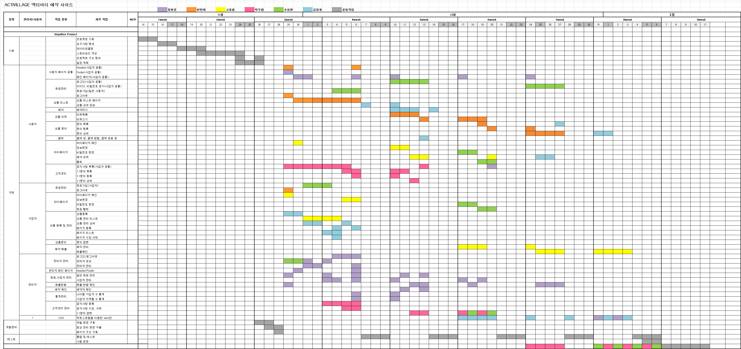
02.
역할분담 & 일정
전체 개발 기간
2018. 11. 14 ~ 2019. 01. 11 (총 59일)
팀 일정

Slide 14
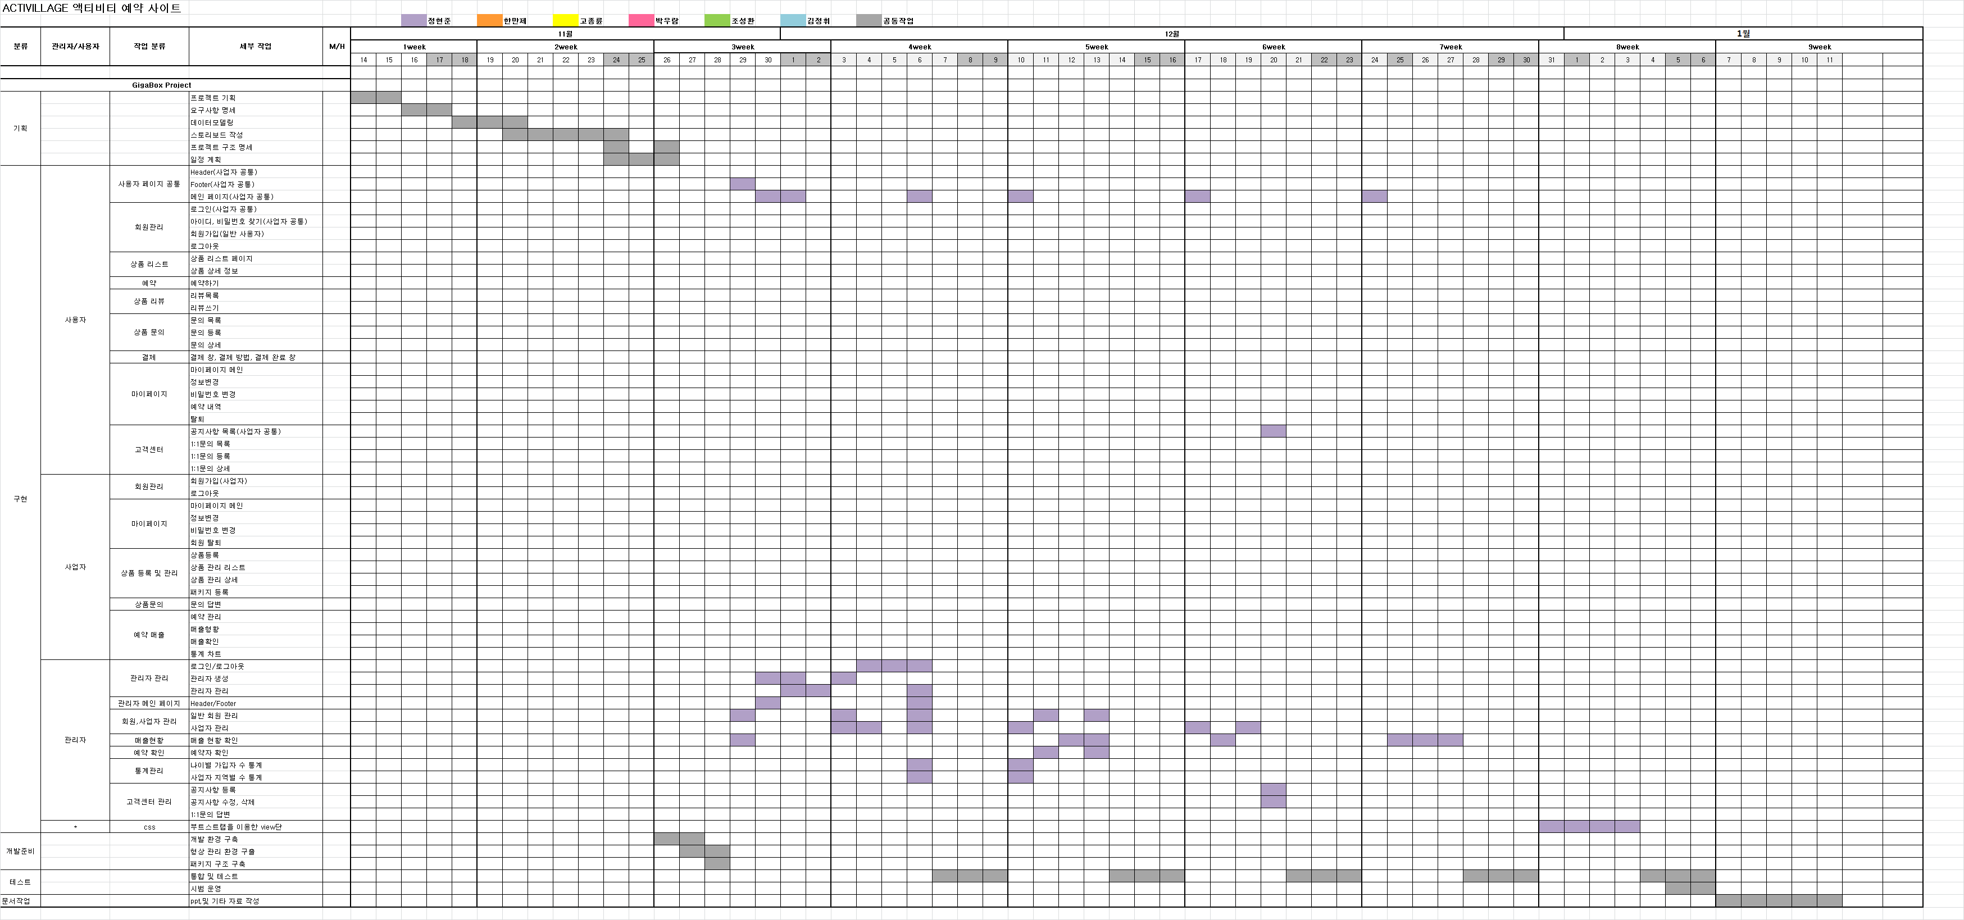
02.
역할분담 & 일정
개인 일정 – 정현준(팀장, 관리자페이지, 공지사항, 역할 분배 및 일정조율, 메인 페이지,메인 푸터, css 작성 전반)

Slide 15
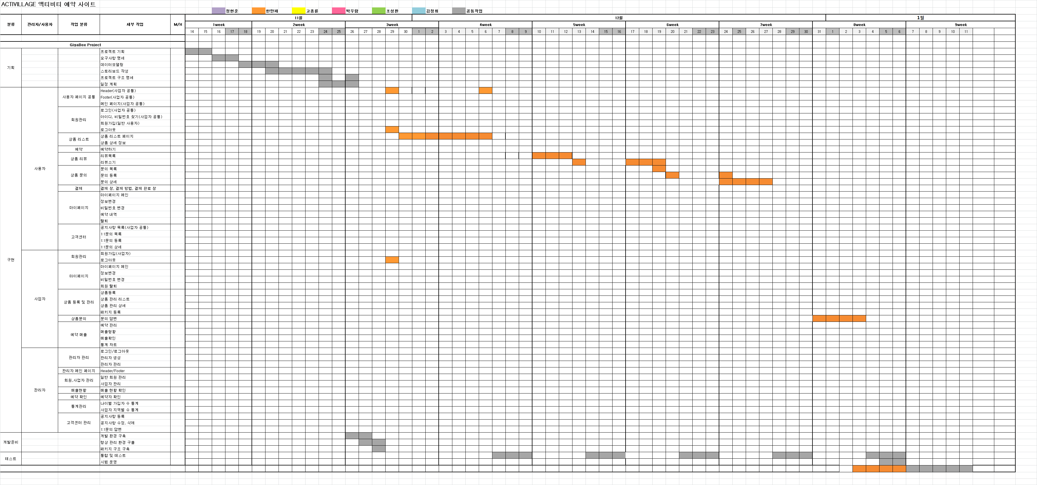
02.
역할분담 & 일정
개인 일정 – 한만제(상품리스트, 상품문의, 상품리뷰, 메인 헤더)

Slide 16
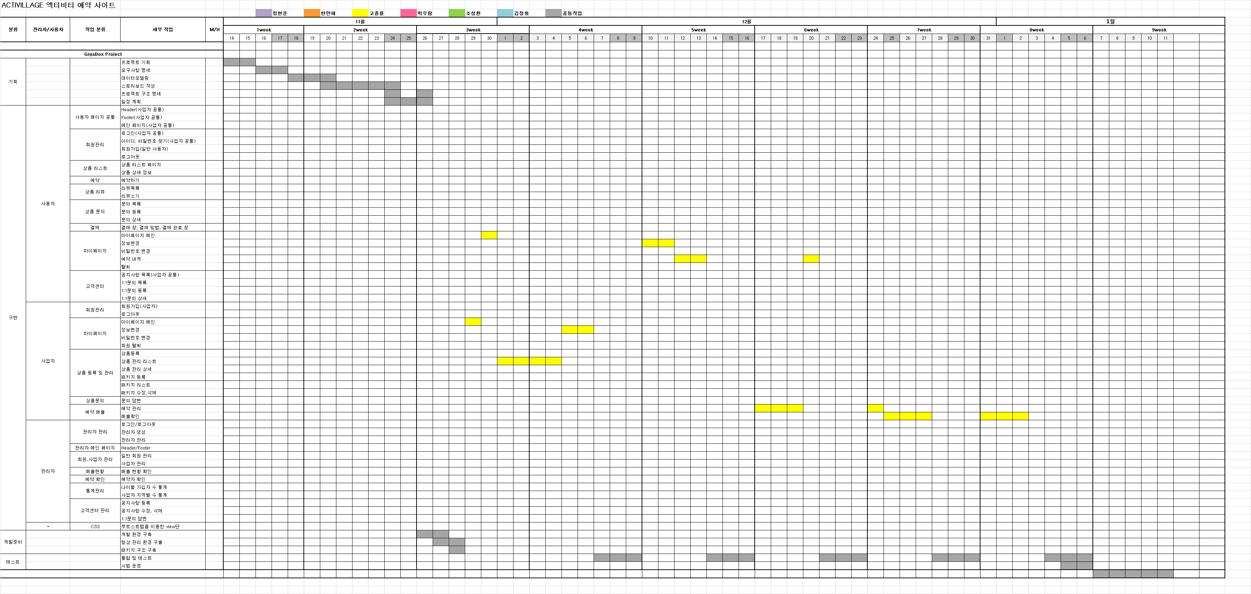
02.
역할분담 & 일정
개인 일정 – 고종륜(마이 페이지, 상품관리, 정보수정, 매출확인, 예약확인)

Slide 17
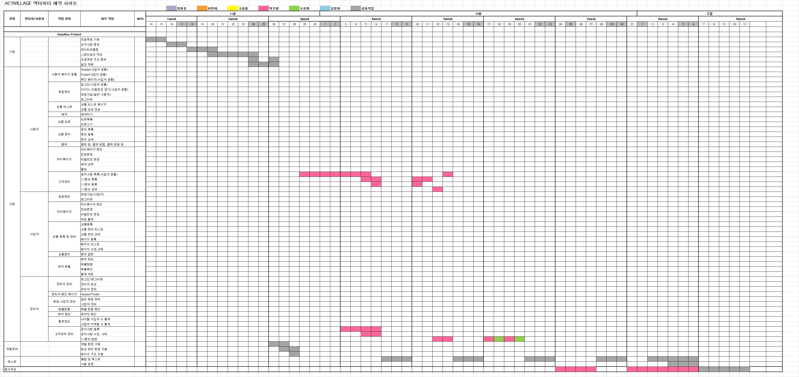
02.
역할분담 & 일정
개인 일정 – 박우람(1:1 문의, 공지사항, 문서 작성 전반)

Slide 18
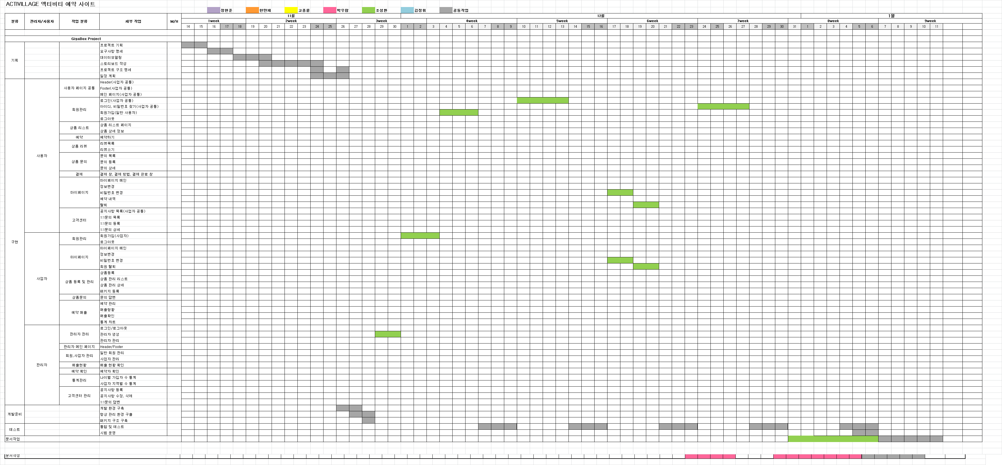
02.
역할분담 & 일정
개인 일정 – 조성환(로그인, 회원가입, 아이디 찾기, 비밀번호 찾기, 문서 작성 전반)

Slide 19
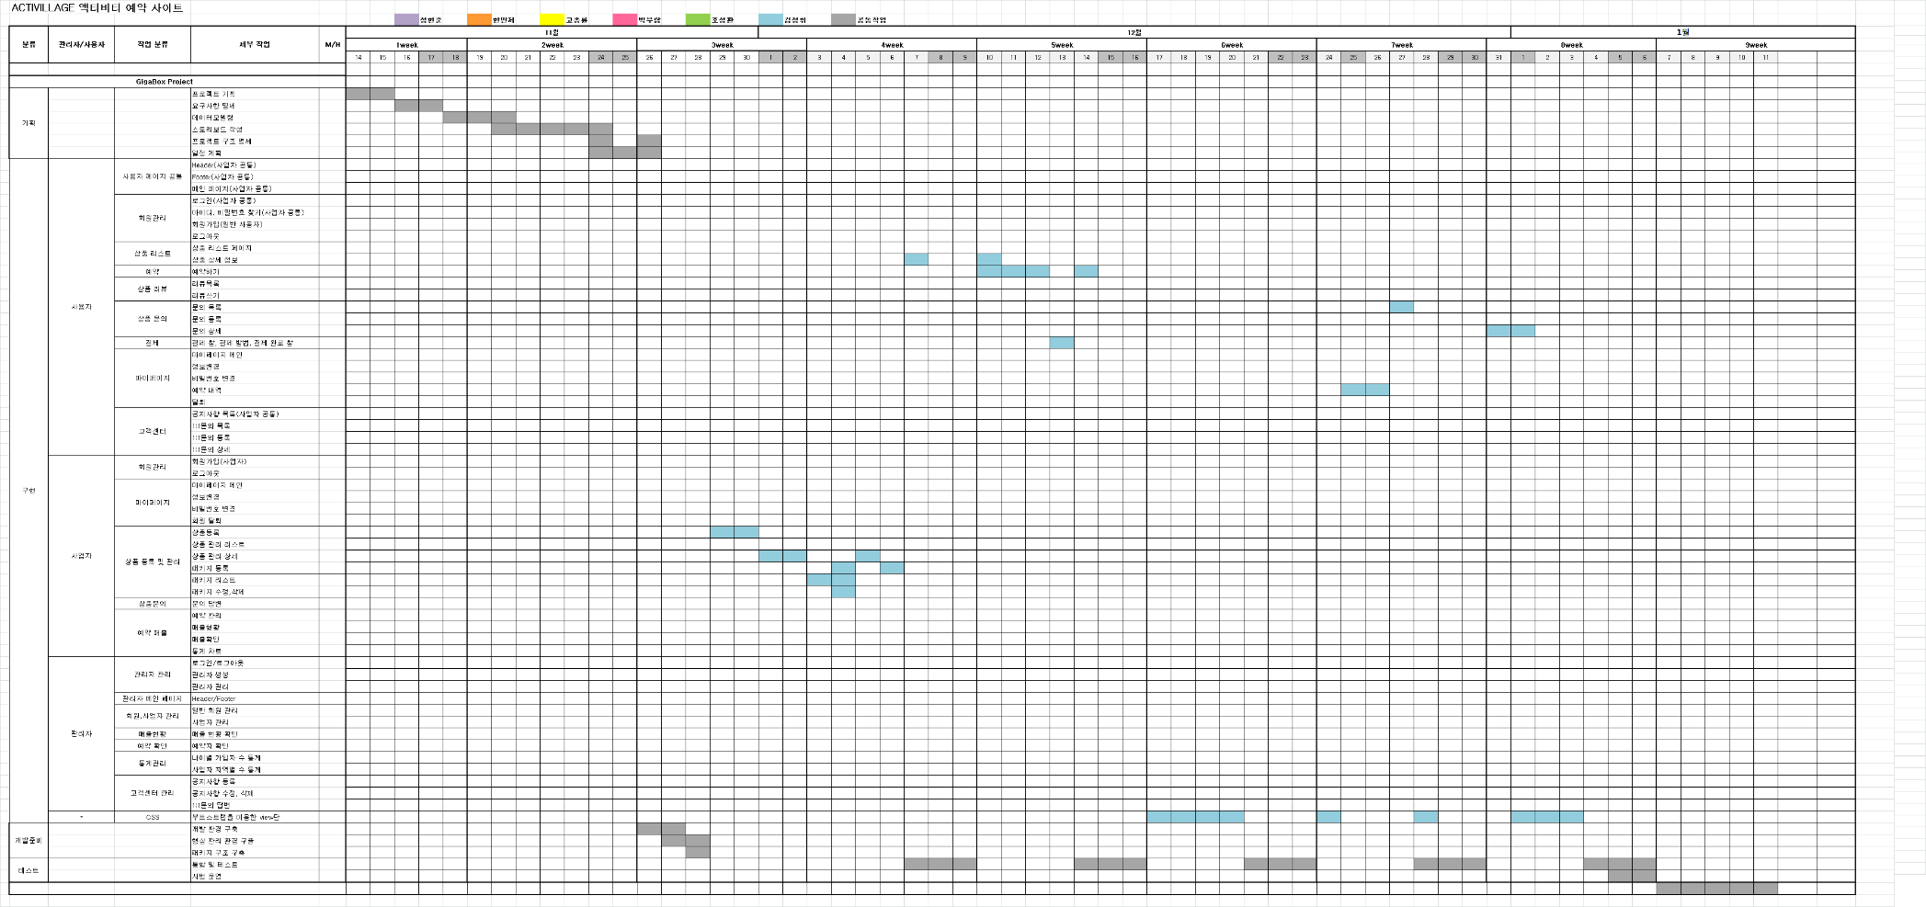
02.
역할분담 & 일정
개인 일정 – 김정휘(상품등록, 수정, 삭제, 패키지등록, 수정, 삭제, 예약 & 결제, 예약취소, css 작성 전반, ppt 통합)

Slide 20

03.
개발환경
-개발환경
개발 OS = Windows 7 Home Premium K(64 bit)
DB 서버 = Oracle11g
웹 서버 = Tomcat 9.0
프레임워크 = Spring 4.3.3. RELEASE
개발 Tool = spring-tool-suite-3.8.4(sts), SQL Developer 4.1.5.21
개발언어 = JAVA 8, HTML5, CSS3, jQuery, JSP, JavaScript, XML
Build = maven 2.9
데이터베이스 모델링 : ERwin 7.3.0.1666
단위테스트 : Find Bugs, PMD
문서화 : Word, PowerPoint, Excel
형상관리 = GitHub
브라우저 = chrome
JAVA = JDK 1.8.0_131
UML = starUML 2.8.0
플러그인 : Bootstrap-3.3.7-dist, ObjectAid UML Explorer

Slide 21
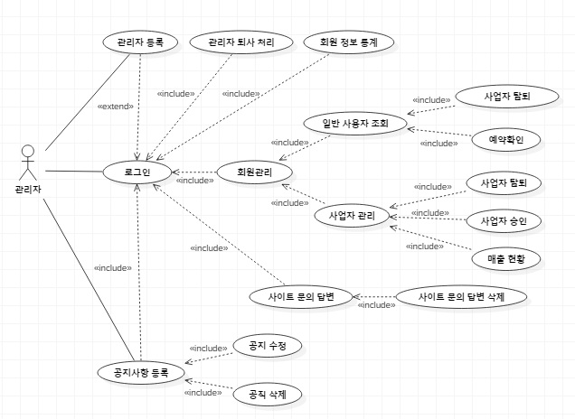
04.
use-case-diagram
-관리자 Diagram

Slide 22
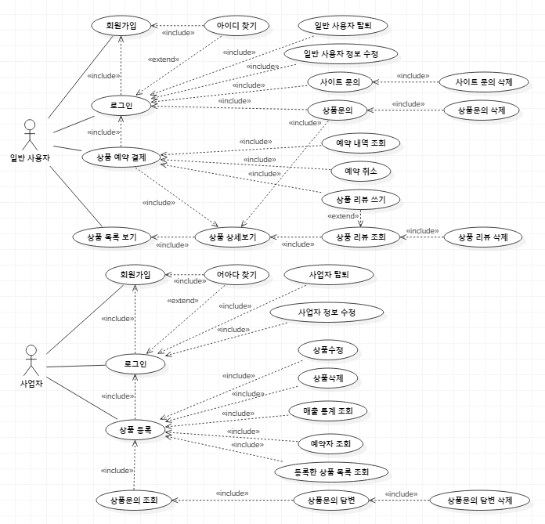
04.
use-case-diagram
-사용자 Diagram(일반/사업)

Slide 23
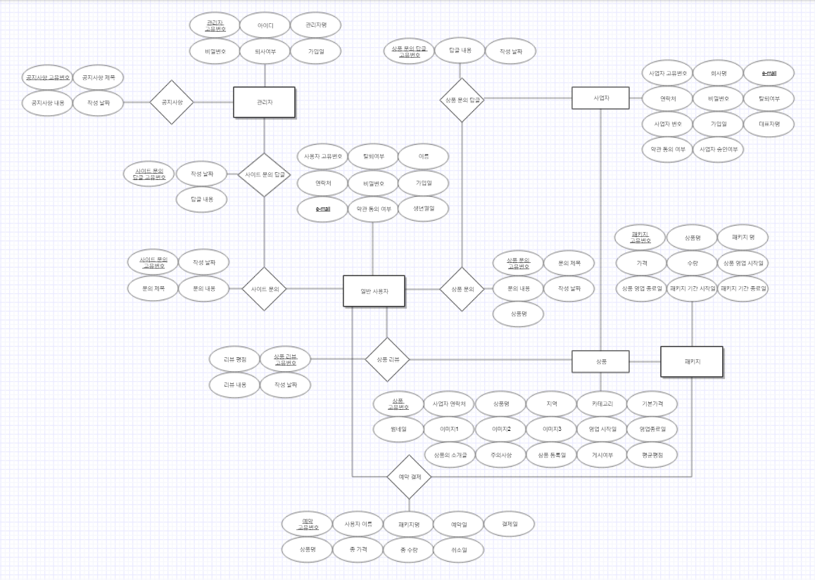
05.
DB구조
-개체관계도

Slide 24
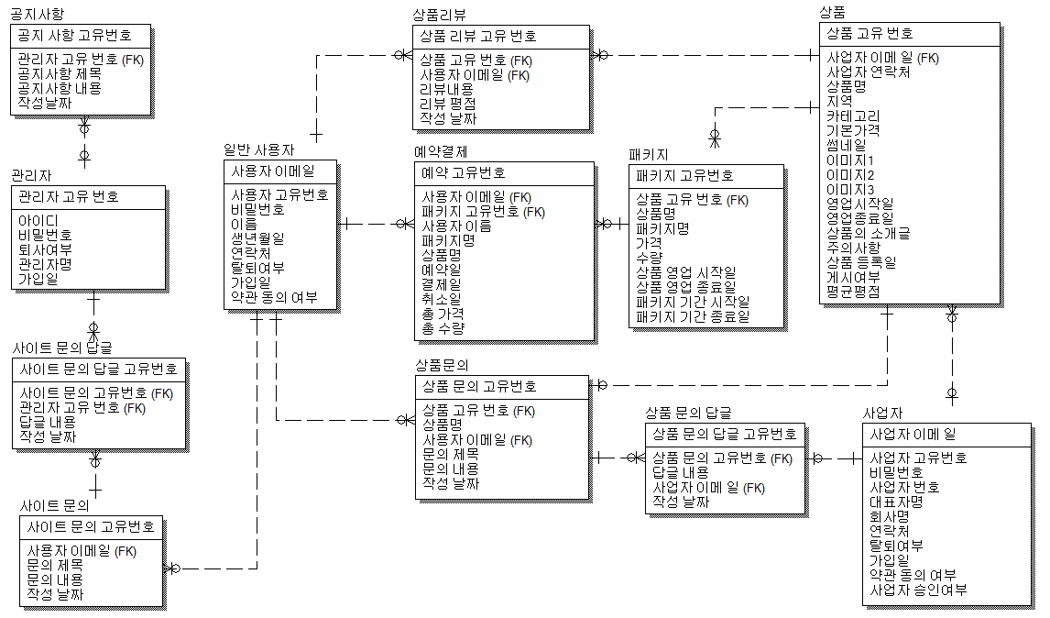
05.
DB구조
-논리적 모델링

Slide 25
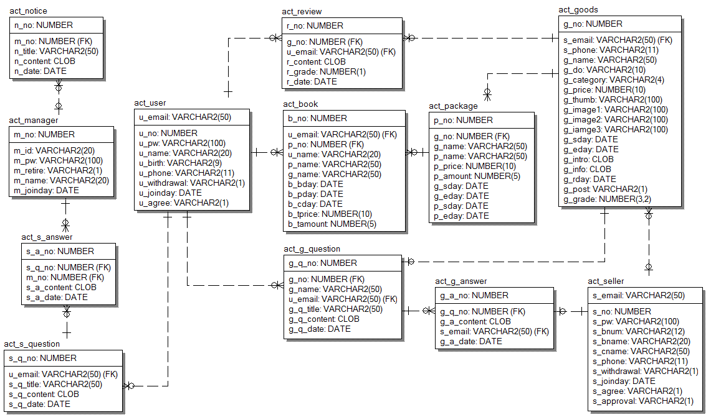
05.
DB구조
-물리적 모델링

Slide 26
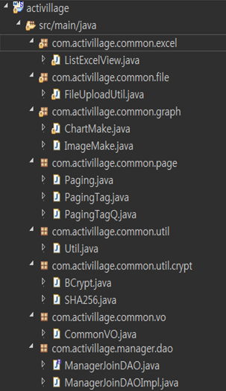
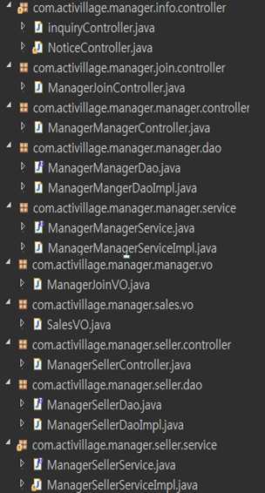
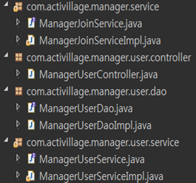
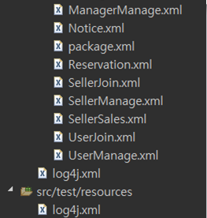
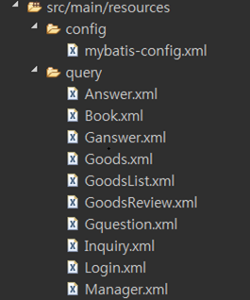
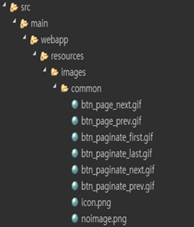
06.
프로그램 구조
-MVC 구조(관리자)

Slide 27
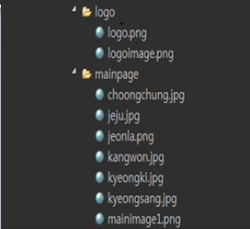
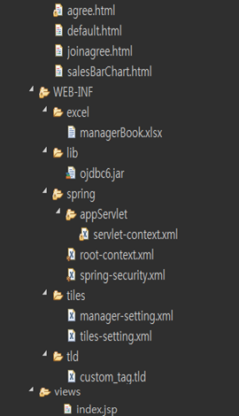
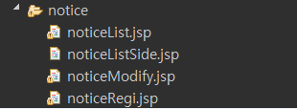
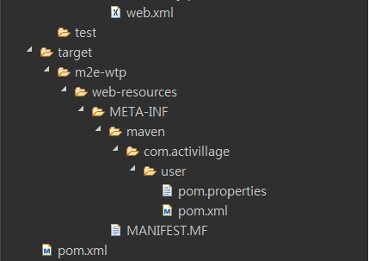
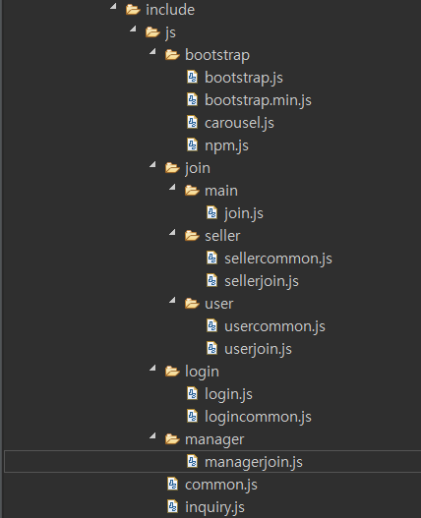
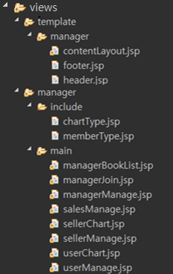
06.
프로그램 구조
-MVC 구조(관리자)

Slide 28
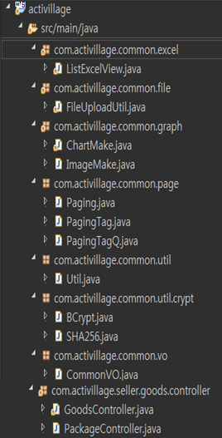
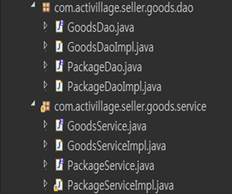
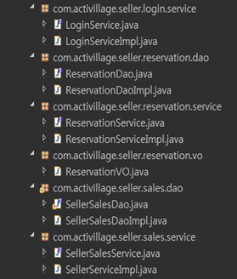
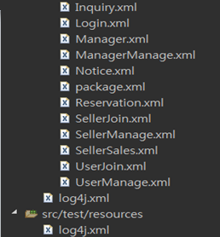
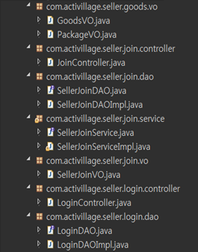
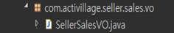
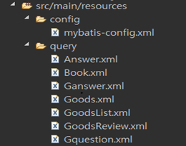
06.
프로그램 구조
-MVC 구조(사업자)

Slide 29
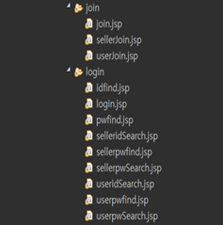
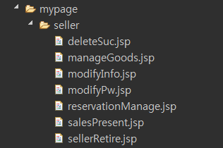
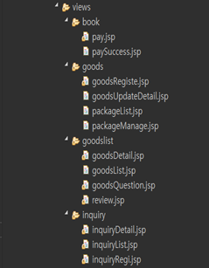
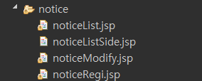

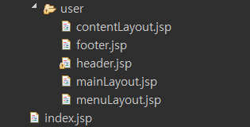
06.
프로그램 구조
-MVC 구조(사업자)

Slide 30
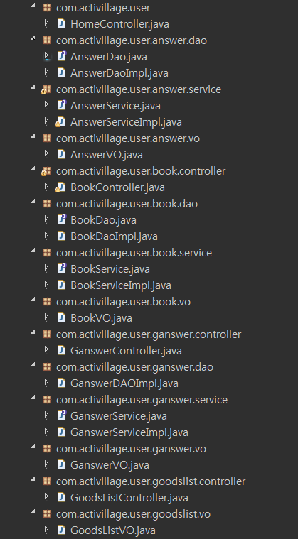
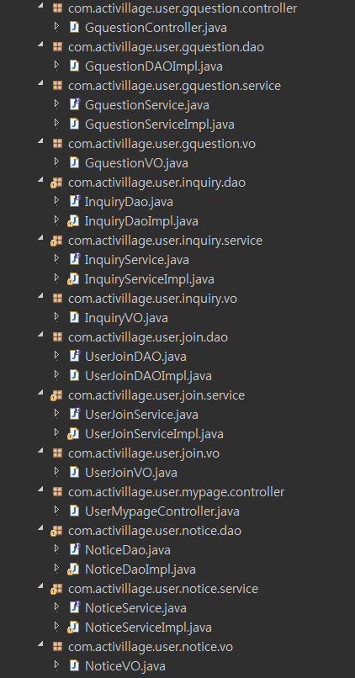
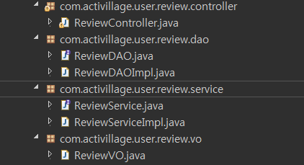
06.
프로그램 구조
-MVC 구조(사용자)

Slide 31
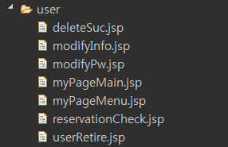
06.
프로그램 구조
-MVC 구조(사용자)

Slide 32
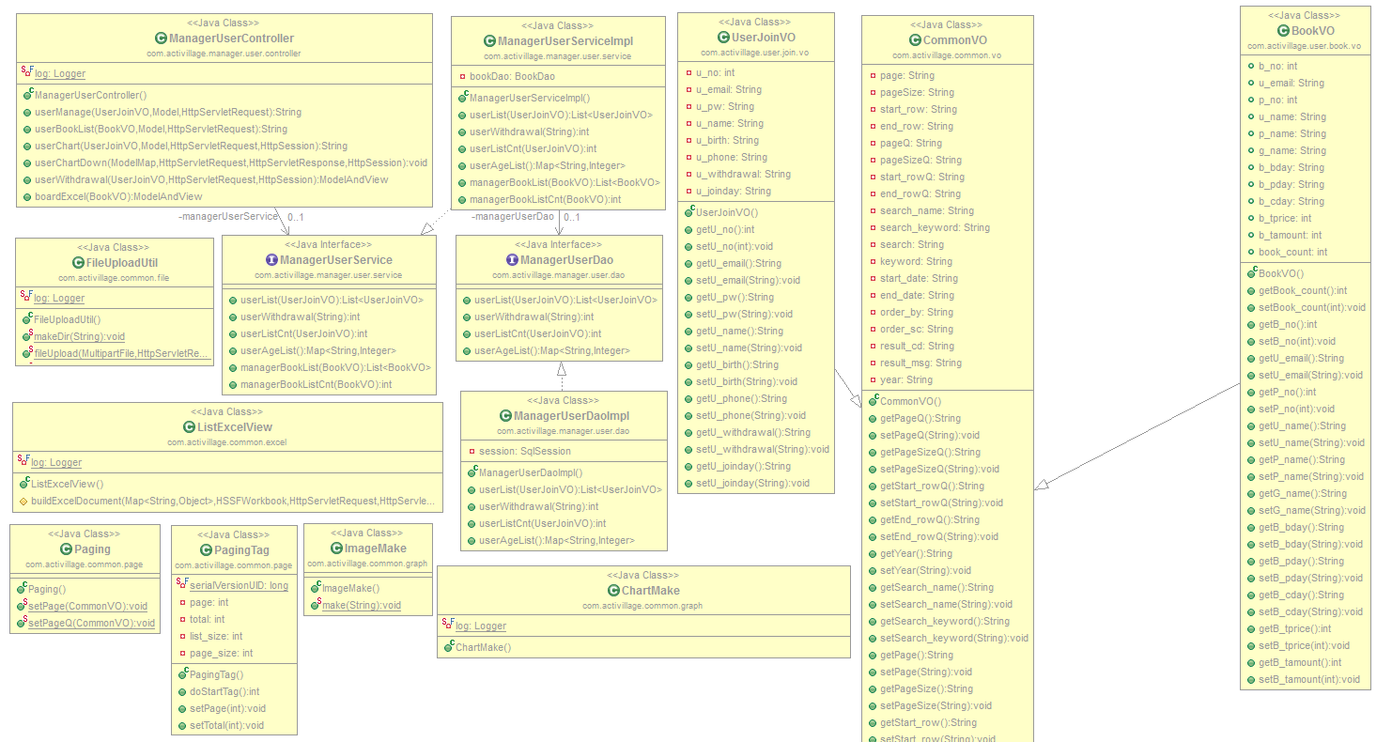
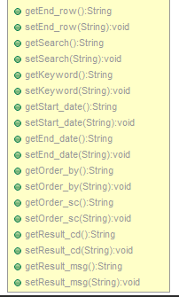
06.
프로그램 구조
관리자 UML – 사용자관리, 예약확인, 사용자통계

Slide 33
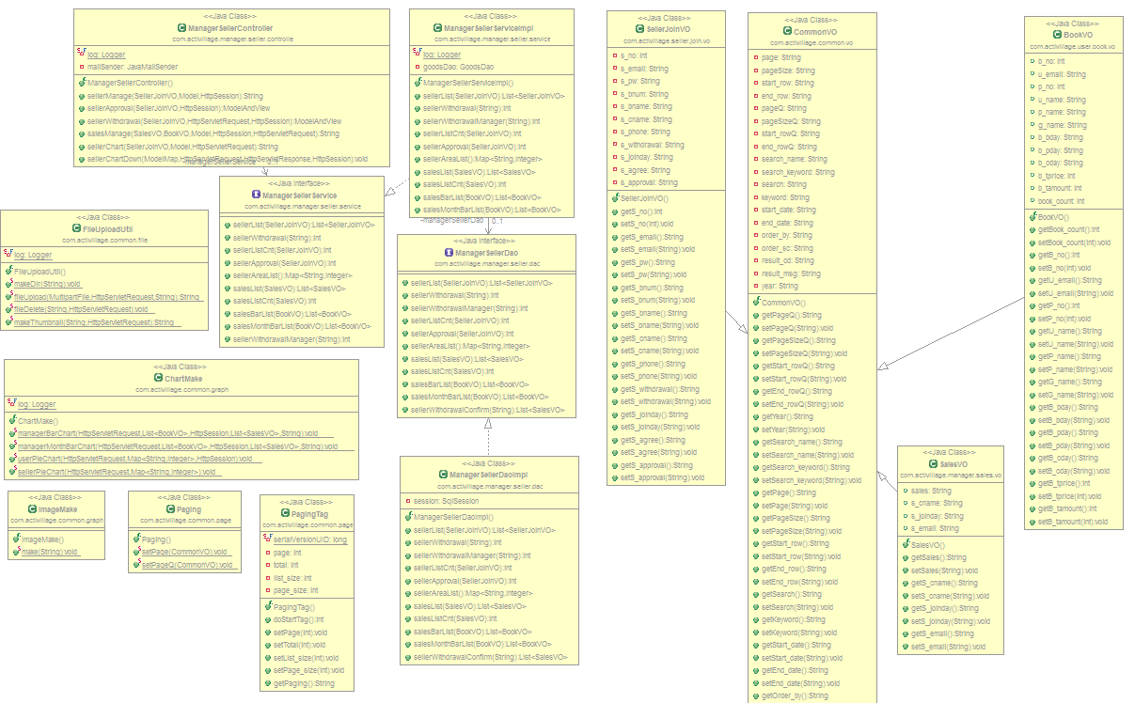
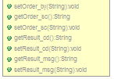
06.
프로그램 구조
관리자 UML – 사업자관리, 매출현황, 사업자통계

Slide 34
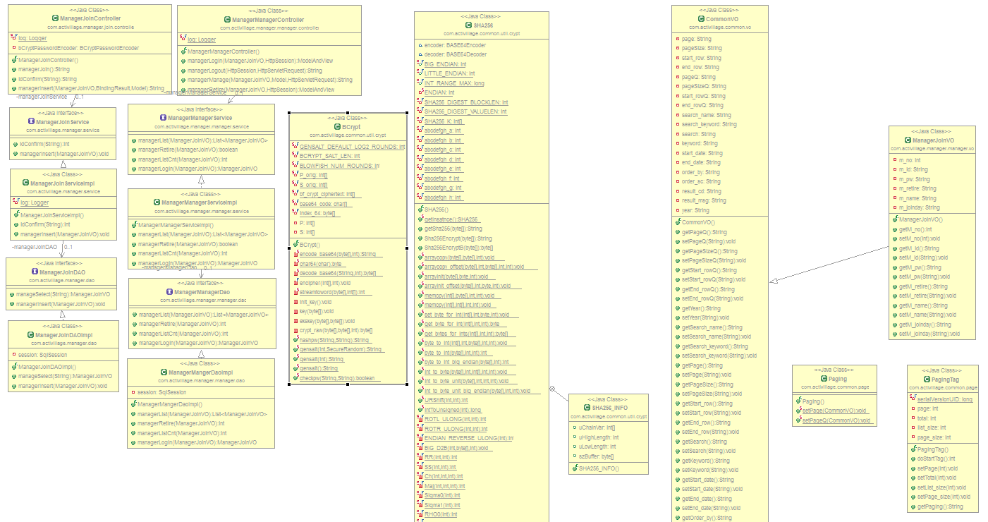
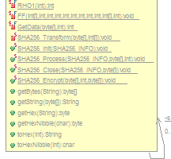
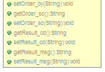
06.
프로그램 구조
관리자 UML – 관리자생성, 관리자관리

Slide 35
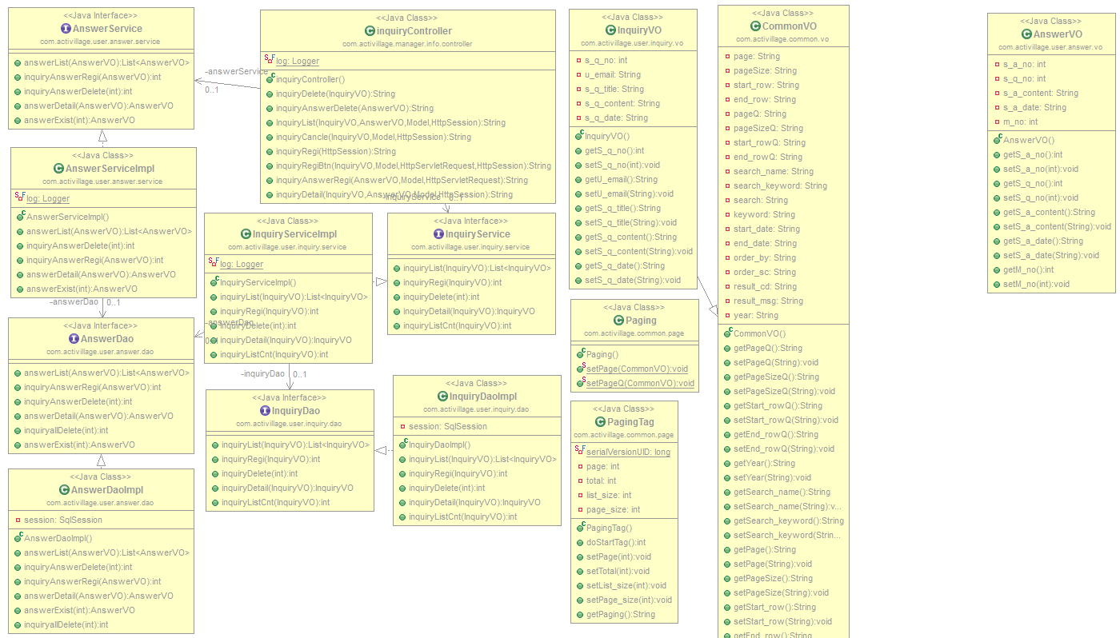
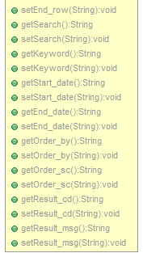
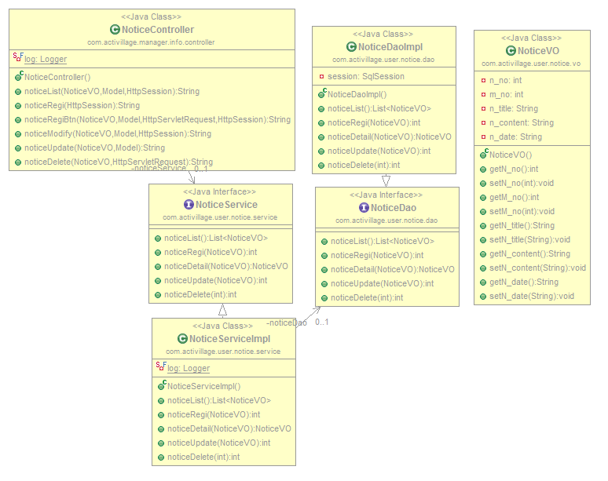
06.
프로그램 구조
관리자 UML - 1:1문의, 공지사항

Slide 36

06.
프로그램 구조
사용자, 사업자 UML – 로그인

Slide 37

06.
프로그램 구조
사업자 UML – 상품 등록, 수정, 삭제

Slide 38

06.
프로그램 구조
사업자 UML – 패키지 등록, 수정, 삭제

Slide 39

06.
프로그램 구조
사업자 UML – 예약자 확인

Slide 40

06.
프로그램 구조
사용자 UML – 예약

Slide 41

06.
프로그램 구조
사업자 UML – 매출

Slide 42

06.
프로그램 구조
사업자 UML – 상품 문의 답변

Slide 43

06.
프로그램 구조
사용자 UML – 상품 문의

Slide 44

06.
프로그램 구조
사용자 UML – 리뷰

Slide 45

06.
프로그램 구조
사용자 UML – 회원 가입

Slide 46

06.
프로그램 구조
사업자 UML – 회원 가입

Slide 47

06.
프로그램 구조
사업자 UML – 마이 페이지

Slide 48

06.
프로그램 구조
사용자 UML – 마이 페이지

Slide 49
메인 페이지

Slide 50

07.
UI 설명
1
각 이미지 클릭 시 지역에 맞는
상품들을 검색 후
(ex.경기도 클릭 시 카테고리가
기도인 상품들)
상품 리스트 페이지로 이동.
메인 페이지
2
전체 상품을 검색하여
상품 리스트 페이지로 이동.
2
1
3
구매 수 순으로
상품 출력(상위 4개만)
클릭 시 해당 상품의
상세 페이지로 이동
3

Slide 51

07.
UI 설명
1
Sum()으로 예약 테이블의
상품구매 량을 합산,
Row_number()를 이용해
상품구매 량 합에 랭킹을 매김
인기상품 쿼리 문
2
구매 량 랭킹을 패키지 번호가
같은 것 끼리 묶고
예약 취소하지 않은
상품만 select
3
패키지 별로 정리된 묶음을 다시
상품번호가 같은 것끼리 묶고
상위 4개만 select하도록
조건부여
1
2
3

Slide 52




07.
UI 설명
1
로그인할 때마다 다른 loginType
세션을 부여해 위에서
로그인 하는 타입에
따라 보이는 ui가 다르게 함.
위에서부터 비회원, 일반회원,
사업자, 관리자
메인 푸터
1
2
각 anchor를 클릭하면
1:1문의, 공지사항,
관리자 페이지로 이동
1
1
1
2

Slide 53

07.
UI 설명
1
메인 로고 이미지
클릭 시 메인 페이지로 이동
비 로그인 시 헤더 (사용자, 사업자 )
2
상품 검색 창
상품 명, 지역 명 검색 가능
검색 버튼 클릭 시 해당 상품
리스트 페이지로 이동
1
2
3
4
3
로그 인 메뉴
클릭 시 로그 인 페이지로 이동
4
회원가입 메뉴
클릭 시 회원 가입 페이지로 이동

Slide 54


07.
UI 설명
1
메인 로고 이미지
클릭 시 메인 페이지로 이동
로그인 시 헤더 (사용자, 사업자 )
2
상품 검색 창
상품 명, 지역 명 검색 가능
검색 버튼 클릭 시 해당 상품
리스트 페이지로 이동
1
2
3
4
3
마이 페이지 메뉴
클릭 시 마이 페이지로 이동
4
로그 아웃 메뉴
클릭 시 아이디 세션 제거 후
메인 페이지로 이동
(alert창 알림)

Slide 55


07.
UI 설명
헤더 (사용자, 사업자) 검색 창 및 검색 결과
1
번 검색 창에서 검색한 결과가
번 상품 리스트 페이지에
출력 된 모습이다.
1
2
1
2
번 검색 창에 입력한 검색어가
번 검색 창에 남아 있다.
URL 변경 시에는 사라진다.
1
3
2
3

Slide 56

07.
UI 설명
로그인, 비 로그인 시 헤더 UI 변경 코딩
sessionScope 안에 저장된
로그인type 값이
사용자, 사업자, 관리자가 아닐 때는
(비 로그인 시)
로그인과 회원 가입 메뉴를 보여주고
로그인type 값이
사용자, 사업자인 경우에는
(로그인 시)
마이 페이지와 로그아웃
메뉴를 보여준다.

Slide 57



01.
UI 설명 페이지
1
회원가입 버튼 클릭 시 회원가입
페이지로 이동
회원가입 페이지
2
사업자 버튼 클릭 시 사업자 등록
페이지로 이동
3
사용자 버튼 클릭 시 사용자 회원
가입 페이지로 이동
2
3
1
1

Slide 58

01.
UI 설명 페이지
1
사업자 등록 버튼 클릭 시 미 입력
/미 일치 시 정규식 text 출력
되고 일치하면 비밀번호 암호화
후 로그인 페이지로 이동
사업자 등록 페이지
2
아이디 중복체크 버튼 클릭 시
가입된 아이디와 입력된 아이디
검사한다.
2
3
아이디 미 입력/미 일치 시 정규
식 Text 출력
3
4
4
비밀번호 미 입력/미 일치 시 정규
식 Text 출력
5
5
비밀번호 확인 미 입력/미 일치 시
정규식 Text 출력
비밀번호와 비밀번호 확인이 일치
되는지 검사
6
7
사업자 등록번호 미 입력/미 일치
시 정규 식 Text 출력
6
8
대표자명 미 입력/미 일치 시 정규
식 Text 출력
7
9
8
회사명 미 입력/미 일치 시 정규
식 Text 출력
9
연락처 미 입력/미 일치 시 정규
식 Text 출력
10
10
약관동의 미 체크 시 Alert창
1

Slide 59

01.
UI 설명 페이지
1
사용자 등록 버튼 클릭 시 미 입력
/미 일치 시 정규식 text 출력
되고 일치하면 비밀번호 암호화
후 로그인 페이지로 이동
사용자 회원가입 페이지
2
2
아이디 중복체크 버튼 클릭 시
가입된 아이디와 입력된 아이디
검사한다.
3
4
3
아이디 미 입력/미 일치 시 정규
식 Text 출력
5
4
비밀번호 미 입력/미 일치 시 정규
식 Text 출력
6
5
비밀번호 확인 미 입력/미 일치 시
정규식 Text 출력
비밀번호와 비밀번호 확인이 일치
되는지 검사
7
6
사용자 이름 미 입력/미 일치 시
정규 식 Text 출력
8
7
생년월일 미 입력/미 일치 시 정규
식 Text 출력
8
연락처 미 입력/미 일치 시 정규
식 Text 출력
9
9
약관동의 미 체크 시 Alert창
1

Slide 60


01.
UI 설명 페이지
1
사업자 클릭 시 사업자 로그인
UI변경
로그인 페이지-로그인 선택
2
사용자 클릭 시 사업자 로그인
UI변경
1
2
1
2

Slide 61



01.
UI 설명 페이지
1
로그인 버튼 클릭 시 비밀번호가
미 입력/미 일치 시 text가 나오고
가입승인 아이디 이거나 탈퇴회원
은 Alert 창 이 나온다. 비밀번호
복 호화 하여 입력된 값과 DB
비밀번호를 비교 후 로그인 성공
시 메인 페이지로 이동
로그인 페이지-로그인
2
2
아이디 미 입력/미 일치 시 정규식 Text 출력
3
1
비밀번호 미 입력/미 일치 시 정규식 Text 출력
3
4
4
가입승인 아이디
탈퇴회원 소스
2
3
1

Slide 62



01.
UI 설명 페이지
1
아이디 찾기 버튼 클릭 시 아이디
찾기 페이지로 이동
로그인 페이지-아이디 찾기
사업자 아이디 찾기 버튼 클릭 시
사업자 아이디 찾기 페이지로
이동
2
사용자 아이디 찾기 버튼 클릭 시
사용자 아이디 찾기 페이지로
이동
3
1
2
3
1

Slide 63



01.
UI 설명 페이지
아이디 찾기 버튼 클릭 시 미 입력
/미 일치 시엔 정규식 text출력
Ajax를 사용하여 입력한 값을 검
색 하여 그에 해당하는 ID값을 받아
와 text로 출력한다. 값이 없을
시에는 text 출력
1
아이디 찾기 페이지
로그인 페이지 버튼 클릭 시 로그
인 페이지로 이동
2
1
2
3
아이디 찾기 Ajax 소스
3
1
2

Slide 64



01.
UI 설명 페이지
1
비밀번호 찾기 버튼 클릭 시 비밀
번호 찾기 페이지로 이동
로그인 페이지 -비밀번호 찾기
사업자 비밀번호 찾기 버튼 클릭
시 사업자 비밀번호 찾기 페이지
로 이동
2
사용자 비밀번호 찾기 버튼 클릭
시 사용자 비밀번호 찾기 페이지
로 이동
3
1
2
3
1

Slide 65


01.
UI 설명 페이지
비밀번호 찾기 버튼 클릭 시 미 입력
/미 일치 시엔 정규식 text출력
Ajax를 사용하여 입력한 값을 검
색 하고 일치하면 비밀번호 재지정
페이지로 이동하고 일치하지 않으면
Alert창이 나온다.
비밀번호 찾기 페이지
1
2
아이디 미 입력/미 일치 시 정규식 Text 출력
2
3
연락처 미 입력/미 일치 시 정규식 Text 출력
3
4
검색결과가 있으면 값을 컨트롤러로 넘긴다.
1
4

Slide 66


01.
UI 설명 페이지
비밀번호 재지정을 위하여
검색된 값이 컨트롤러로 넘어오면
model.addAttribute로 값을 지
정하고 비밀번호 재지정 페이지에
서 hidden 값을 받는다.
1
비밀번호 재지정 페이지
2
비밀번호 재지정 버튼 클릭 시
미 입력/미 일치 시엔 정규식 text
가 출력 되고 일치하면 로그인
페이지로 이동한다.
1
3
비밀번호 미 입력/미 일치 시 정규
식 Text 출력
3
4
비밀번호 확인 미 입력/미 일치 시
정규식 Text 출력
비밀번호와 비밀번호 확인이 일치
되는지 검사
4
2

Slide 67
상품 등록 및 관리

Slide 68



07.
UI 설명
1
마이 페이지 메뉴에서
‘상품등록’을 클릭하면 우측
레이아웃에 상품등록 페이지 표시
마이 페이지 – 상품등록 페이지
2
지역/카테고리를 미 설정하거나
상품명, 영업기간, 상품소개,
주의사항을 미 입력, 그리고
이미지 4개를 전부 등록하지
않을 경우 미 입력 경고창 생성
1
2

Slide 69




07.
UI 설명
1
지역 선택 내용
마이 페이지 – 상품등록 페이지
2
카테고리 선택 내용
1
2
3
영업 시작일은 현재 날짜
이전으로 선택 불가
3

Slide 70





07.
UI 설명
1
1
등록 버튼을 누르면 상품명 중복
검사 실행, 중복 시 alert창 띄우고
등록 기능을 실행하지 않는다.
마이 페이지 – 상품등록 페이지
2
영업기간 ‘상시영업’에 체크 시
영업 시작 일은 현재 날짜로,
영업 종료 일은 무한대로
설정한 후 날짜 수정이
불가하도록 막는다.
체크를 풀면 미 선택으로 돌아온다.
2
3
상품명이 중복이 아니고,
입력란과 선택란 모두 채우면
등록이 가능하다.
‘등록’ 버튼을 누르면 상품명 수정
불가 경고 알람이 발생.
확인을 누를 시 등록 완료 알람과
함께 상품을 DB에 저장.
게시 전 상품으로 등록 되기
때문에 예약상품에 노출되지
않는다.
등록 된 상품은
‘상품관리/패키지등록’ 메뉴에서
확인 가능.
3

Slide 71

07.
UI 설명 페이지
1
상품명, 이미지 클릭 시
상품상세 페이지로 이동.
마이 페이지 – 상품관리/패키지등록

Slide 72

07.
UI 설명
1
‘상품관리/패키지등록’ 메뉴에서
상품을 클릭하면 나오는
페이지 전체.
해당 상품의 상세 내용을 확인 및
수정하고, 상품을 삭제 할 수 있다.
마이 페이지 – 상품관리 상세 페이지
1
2
상품 등록 시 상품에 등록 된
이미지들을 확인할 수 있도록 표시.
2

Slide 73
07.
UI 설명
1
DB에 저장된 상품 게시 여부에서
‘N’(no)인지 ‘Y’(yes)인지를 가져와
게시 된 상품인지 아닌지 판별.
게시 되지 않은 상품일 경우,
상품 게시 버튼을 활성화/
내리기 버튼은 비활성화
게시 된 상품일 경우 반대로 처리.
게시 된 상품은 수정, 삭제 및
패키지 관리 기능 사용이 불가.
상품을 내린 후에만 가능하다.
마이 페이지 – 상품관리 상세 페이지
1
2
2
상품이 내려진 상태에서 파란 영역은
수정이 가능한 영역.
‘상품명’은 수정이 불가하다.
3
패키지 관리 버튼은 패키지를 등록,
삭제 할 수 있는 페이지로 이동.
공란 없이 수정 클릭 시 update문 실행.
공란 있을 경우 alert창 발생.
삭제 클릭 시 상품 목록에서 상품 삭제.
이전 클릭 시 상품 관리 목록 페이지로
돌아간다.
3

Slide 74



07.
UI 설명
1
단, 예약자가 있는 상품일 경우
상품을 내려도 삭제는 불가하며
지역, 카테고리 설정과 영업기간도
수정할 수 없다.
그 외 파란 영역은 수정 가능.
마이 페이지 – 상품관리 상세 페이지
1

Slide 75


07.
UI 설명
1
‘패키지 관리’ 버튼을 누르면
이동하는 패키지 관리 페이지.
마이 페이지 – 패키지 관리 페이지
1
2
패키지를 등록하면 이 곳에 목록이
표시된다.
3
패키지가 곧 상품이기 때문에,
패키지를 등록하지 않고는
상품 게시는 불가하다.
패키지 없이 게시를 시도하면
게시 불가 alert 발생.
이전 버튼을 누르면
해당 상품의 관리 상세 페이지로
돌아간다.
2
3

Slide 76




07.
UI 설명
1
패키지 영업 기간은 정해진 상품
영업기간 범위 밖으로 설정 불가.
따라서 상시 영업 체크 시,
해당 상품의 전체 영업 기간을
따라간다.
마이 페이지 – 패키지 관리 페이지
2
공란 없이 전부 입력 후 등록을
클릭 하면 상품 번호(pk)를 참조하여
DB에 저장된다.
1
3
입력란 중 한 곳이라도 공란이
있을 때 등록을 클릭 하면
등록하지 않고 alert창 발생.
2
3

Slide 77




07.
UI 설명
1
getJSON으로 데이터를 불러와
목록에 리스트를 생성한다.
마이 페이지 – 패키지 관리 페이지
2
‘x’를 누르면 삭제 확인 confirm이
발생, 확인을 누르면 삭제된다.
3
패키지가 존재하는 상태에서
‘상품 게시’ 버튼을 누르면
상품 게시 확인 confirm이 발생,
확인을 누르면 DB에 저장되어 있는
상품 게시여부가 ‘Y’로 바뀌며,
메인 페이지 상품 List에 노출된다.
1
2
3

Slide 78



07.
UI 설명
게시 된 상품은 수정, 삭제가 불가.
상품 내리기를 눌러야 가능하다.
1
마이 페이지 – 상품관리 상세 페이지(게시 된 상품)
1
2
마찬가지로 게시 된 상품은 패키지
등록이 불가하도록 입력란을 막음.
패키지를 삭제하려고 할 경우, 불가
alert창을 띄운다.
2

Slide 79
상품 목록 및 상세

Slide 80

07.
UI 설명
1
상품list 를 전체, 하늘, 땅, 물
카테고리로 나누었다.
각 카테고리 클릭 시
해당 카테고리 내용에 맞게
상품list 가 변경된다.
상품 list (사용자, 사업자)
1
2
2
상품 한 개당 썸 네일 사진 1장,
상품 이름, 상품 가격, 상품 평점이
화면에 출력되어 보여진다.
썸 네일 사진이나 상품 이름을
클릭하면 해당 상품의 상세 내용
페이지로 이동한다.
4
한 페이지에 상품 5개씩
페이징 처리
3

Slide 81


07.
UI 설명
1
사업자로 로그인 했을 때
상품 상세 페이지 전체.
사업자 아이디로는 예약란이 보이지
않는다.
상품 상세 페이지
1
2
2
사용자로 로그인 했을 때
상품 상세 페이지 전체.
예약이 가능하다.

Slide 82

07.
UI 설명
1
부트 스트랩 carousel 사용.
5초 마다 사업자가 등록한 3장의
상품 이미지가 순차 적으로 교체된다.
상품 상세 페이지
1
2
상품 정보를 불러와 등록한 내용을
표시한다.
3
영업 종료 일이 ‘9999-09-09’일
경우 상시 영업으로 표시하고,
그렇지 않을 경우는 시작일과
종료일을 표시한다.
2
3

Slide 83



07.
UI 설명
1
c:forEach로 model에 저장 된
패키지 목록을 불러 와 select에 주입.
패키지를 선택 해야 예약을
진행할 수 있다.
상품 상세 페이지 - 예약하기
2
로그인 하지 않았을 경우, 패키지
선택이 불가하다.
1
2

Slide 84



07.
UI 설명
1
패키지를 선택할 때마다
getJSON으로 데이터를 불러와 표시.
상품 상세 페이지 - 예약하기
2
예약 날짜 선택 시, 현재 날짜
이전 날짜는 선택 불가하게 막음.
날짜 선택란은 패키지를 선택할
때마다 초기화 된다.
날짜를 선택해야 수량 입력 가능.
1
2
3
기간이 정해진 상품일 경우,
정해진 기간 밖으로는 날짜 선택이
불가하다.
3

Slide 85




07.
UI 설명
1
날짜 선택 시, 사업자가 등록한
일일 남은 수량이 표시 되며
수량 선택 입력이 가능해진다.
남은 수량은 날짜를 선택할 때마다
해당 날짜의 예약 수를 ajax로 불러와
(등록 된 수량) – (해당 날짜의 예약 수)
로 계산해 표시한다.
상품 상세 페이지 - 예약하기
1

Slide 86


07.
UI 설명
1
수량 선택은 남은 수량보다
큰 수 입력 불가.
상품 상세 페이지 - 예약하기
2
수량 입력란이 공란일 때
확인 버튼을 누르면 alert창이
발생하며 처리 하지 않는다.
2
3
수량을 입력하고 확인 버튼을 누르면
모든 선택, 입력 창이 수정불가 처리
되며, 선택한 수량x패키지 가격을
계산 한 총 결제 값이 표시된다.
4
확인 버튼을 누르면 잠겨있던
결제하기, 취소 버튼이 활성화된다.
취소 시 모든 선택, 입력 창이 다시
활성화 되며 결제하기, 취소 버튼은
비활성화 된다.
결제하기를 누르면 결제 페이지로
이동한다.
1
3
4

Slide 87


07.
UI 설명
1
request.getParameter를 사용해
사용자가 선택한 결제 내역을
표시하고, session에서 사용자 정보를
받아와 함께 표시한다.
결제 페이지
2
동의 체크박스를 체크하지 않고
카드 결제 버튼을 누르면 처리하지
않고 alert창이 발생한다.
1
3
취소를 누르면 해당 상품의
상세 페이지로 돌아간다.
2
3

Slide 88


07.
UI 설명
1
카드결제 버튼을 누르면
결제 정보 확인 영역이 .hide();되고
숨겨져 있던 카드 결제 영역이
.show();되어 나타난다.
결제 페이지
2
카드사 종류
1
2
3
모든 입력란은 숫자만 입력 가능.
카드번호는 16자리 제한,
CVC번호는 3자리 제한,
비밀번호는 4자리 제한을
maxlength를 사용해 걸었다.
3
4
입력란 중 하나라도 공란이 있거나,
약관에 동의 하지 않으면 처리 하지
않고 alert창을 띄운다.
결제 버튼 클릭 시 DB 결제 테이블에
정보가 저장되며, 결제 완료 페이지로
이동한다.
이전 버튼 클릭 시, 카드 결제 영역이
.hide(); 되고 결제 정보 확인 영역이
다시 .show();되어 나타난다.
4

Slide 89

07.
UI 설명
1
결제 정보 등록이 정상적으로
처리 됐으면 결제 완료 페이지로
이동한다.
결제 완료 페이지
1
2
파란 글씨를 누르면 마이페이지-
예약 확인 페이지로 이동하도록
a태그 설정
2
3
3
확인 버튼을 누르면 메인 페이지로
이동한다.

Slide 90

07.
UI 설명
1
결제 후 상품 예약 영역에서
같은 날짜를 선택 하면
남은 수량이 결제 한 수량만큼
줄어있는 것을 확인 할 수 있다.
결제 완료
1

Slide 91
리뷰 & 문의

Slide 92




07.
UI 설명
1
리뷰작성 탭
클릭 시 상품문의 영역은 숨기고
리뷰작성 영역을 보여준다.
리뷰 리스트 (사용자)
2
해당 상품의 리뷰 리스트를
화면에 출력한다.
리뷰 한 개당 리뷰 평점(별점),
작성자 아이디(앞에 알파벳 3자 제외
나머지 익명 처리), 작성 날짜,
리뷰 내용이 포함된다.
1
2
3
삭제 버튼 클릭 시
alert창 알림 후 리뷰가 삭제된다.
본인이 직접 작성한 리뷰에만
삭제 버튼이 보여진다.
3
4
리뷰작성 버튼 클릭 시
리뷰 리스트 영역을 숨기고
리뷰 작성 폼을 대신 보여준다.
사용자만 리뷰작성 버튼을
볼 수 있으며 상품 이용 날짜가
지나지 않고 리뷰작성 버튼 클릭 시
alert창으로 작성 가능 조건을 알린다.
4
5
5
한 페이지에 리뷰 5개씩
페이징 처리

Slide 93



07.
UI 설명
리뷰 작성버튼 제한 (사용자)
상품을 이용한 사용자만
리뷰 작성을 할 수 있게
쿼리 문에 예약 날짜가 현재 날짜보다
작다는 where 절을 추가하였고
그 경우의 result 값은 1이기 때문에
리뷰 작성 폼을 보여주고,
나머지 경우는 result 값이 달라지고
리뷰 작성이 제한되며
“상품 이용 후 작성 하실 수 있습니다”
alert창으로 제한 이유를 알린다.

Slide 94




07.
UI 설명
1
리뷰 작성 (사용자)
별 평점 check box
2
리뷰 내용을 입력할 수 있다.
1
3
내용 입력 후 등록 버튼 클릭 시
alert창 알림 후 등록이 완료된다.
리뷰 내용을 입력하지 않은
경우에는 등록 버튼을 클릭하여도
등록이 완료되지 않는다.
2
3
4
4
취소 버튼 클릭 시
리뷰 작성 폼은 숨기고
리뷰 리스트 화면을
다시 보여준다.

Slide 95



07.
UI 설명
리뷰에 따른 상품 평점 업데이트
리뷰의 평점 데이터가 변경 될 시
(리뷰 등록 시 사용자의 평점 등록,
리뷰 삭제 시 등록했던 평점이 없어짐),
상품 평점을 동시에 업데이트하기 위해
리뷰 등록, 리뷰 삭제 컨트롤러에
상품 평점 업데이트 내용을 추가했다.
한 상품에 달린 리뷰가 모두 삭제되어
리뷰 평점 데이터 자체가 없을 경우에는
상품 리스트에 0이란 평점을 출력하기
위해 평점을 0으로 set 해놓았다.
1
1

Slide 96

07.
UI 설명
1
상품문의 탭
클릭 시 리뷰작성 영역은 숨기고
상품문의 영역을 보여준다.
상품 문의 리스트 (사용자)
2
문의 제목
클릭 시 상품 문의 상세보기
팝업 창이 화면에 나타난다.
1
3
사업자가 답글을 등록하면
카운트가 동시에 업데이트 된다.
4
문의 쓰기 버튼
클릭 시 상품 문의 리스트를
숨기고 상품 문의 작성 폼을
대신 보여준다.
사용자만 문의 쓰기 버튼을
볼 수 있다.
2
3
4
5
한 페이지에 문의 글 5개씩
페이징 처리
5

Slide 97

07.
UI 설명
상품 문의 리스트 xml 작성
상품 문의 질문 리스트를 구현하기 위해
해당 상품의 번호, 상품 문의 질문 번호,
작성자, 제목, 작성 내용, 작성 날짜,
등록된 답변 수를 불러왔고
질문 테이블에 없는 답변 수를
답변 테이블에서 불러오기 위해
outer join을 사용했다.

Slide 98


07.
UI 설명
1
상품 문의 작성 폼으로
문의 제목과 작성 내용을
입력할 수 있다.
상품 문의 작성 (사용자)
2
내용을 전부 입력한 후
등록 버튼 클릭 시
alert창 알림 후 등록이 완료된다.
문의 제목이나 작성 내용을
입력하지 않은 경우에는
등록 버튼을 클릭하여도
등록이 완료되지 않는다.
1
3
취소 버튼 클릭 시
상품 문의 작성 폼을 숨기고
상품 문의 리스트 화면을
다시 보여준다.
2
3

Slide 99



07.
UI 설명
1
로그인 한 사용자가
직접 작성한 상품 문의 내용이며
아직 사업자가 답글을 달지 않은
상태라 답글 창은 비어있다.
상품 문의 상세 보기 팝업 창 (사용자 )
2
삭제 버튼은 본인이 직접 작성한
상품 문의 글에만 보여지며
클릭 시 alert창 알림 후
삭제가 완료된다.
처럼 답글이 있는 게시물을
삭제 할 경우에는 답글과 함께
삭제가 완료된다. 삭제 완료 시
부모 창인 상품 문의 리스트가
동시에 업데이트 된다.
1
3
2
3
3
다른 사용자가 작성한
상품 문의 글이며 그래서
삭제 버튼이 보이지 않는다.
4
닫기 버튼 클릭 시
상세 보기 팝업 창이 닫힌다.
닫기 버튼을 직접 클릭하지 않아도
로그아웃 시 자동으로 모두 닫힌다.
4
4

Slide 100

1
사용자가 해당 사업자에게
작성한 질문이 보여진다.
07.
UI 설명
2
사업자가 해당 사용자에게
작성한 답글이 보여진다.
상품 문의 상세보기 팝업 창 (사업자)
3
삭제 버튼 클릭 시 alert창 알림 후
답글 삭제가 완료된다.
본인이 직접 작성한 답글에만
삭제 버튼이 보여진다.
1
4
해당 상품을 등록한 사업자에게만
답글 쓰기 영역이 보여진다.
5
등록 버튼 클릭 시
alert창 알림 후 등록이 완료된다.
등록 완료와 동시에
부모 창인 상품 문의 리스트의
답글 수가 동시에 업데이트 된다.
답글 내용을 입력하지 않으면
등록 버튼을 클릭해도
등록이 되지 않는다.
2
3
6
닫기 버튼 클릭 시
상세 보기 팝업 창이 닫힌다.
닫기 버튼을 직접 클릭하지 않아도
로그아웃 시 자동으로 모두 닫힌다.
4
5
6

Slide 101
마이 페이지

Slide 102


07.
UI 설명 페이지
1
로그인 타입에 따라 메뉴 UI
동적으로 출력되고,
사용자 마이페이지
2
로그인시 설정한 사용자
아이디를 출력
1
2

Slide 103


07.
UI 설명 페이지
1
정보변경 클릭 시 정보변경
페이지 호출
마이페이지 - 정보변경
2
기존 사용자 정보 출력.
휴대폰 번호만 수정 가능.
1
3
저장 버튼 클릭 시 정보 수정
여부를 묻는 confirm창 호출
‘확인’ 버튼 클릭 시 정보를 수
정하고 마이페이지 메인으로
이동
2
3

Slide 104

07.
UI 설명 페이지
1
비밀번호 변경 클릭 시 정보변경
페이지 호출
마이페이지 – 비밀번호 변경
2
비밀번호 입력란에 최소 8자,
최대 20자로 제한
3
비밀번호 재지정 버튼 클릭 시
정보 수정여부를 묻는 confirm
창 호출. ‘확인’ 버튼 클릭
정보를 수정하고 메인페이지로
이동
1
2
3

Slide 105




07.
UI 설명 페이지
1
예약확인 클릭 시 예약확인
페이지 호출
마이페이지 – 예약확인
2
예약내역 리스트로 구현.
3
2
3
한 페이지에 보여줄 레코드 수.
기본값 10. 3, 5줄 설정 가능.
1
4
4
예약일을 기준으로 정렬.
5
예약일과 현재일, 취소여부에
따른 버튼 동적 구현. 리뷰작성
버튼 클릭 시 상품상세 페이지로
이동하고, 예약취소 버튼 클릭 시
수수료 고지 여부를 묻는
Confirm 창 호출.
5
6
6
페이징 처리.

Slide 106


1
07.
UI 설명
1
예약 취소 날짜의 초기 값을
‘9999-09-09’로 정해, 해당 날짜인
예약 정보는 취소되지 않은 정보로
판단한다.
마이페이지 – 예약 확인 페이지
2
현재날짜 기준으로 예약일이 지나지
않고, 취소하지 않은 경우엔
상태란에 예약취소 버튼 표시.
2
3
취소한 상품은 취소 완료 문구와
함께 취소 날짜 표시.
3
4
취소하지 않고,
현재날짜 기준으로 예약일이 지난
경우 리뷰작성 버튼 표시.
버튼을 누르면 해당 상품명으로
상품 번호를 받아와 그 상품의
상세 페이지로 이동한다.
4
캡처 당시 날짜(2019-01-09)

Slide 107




07.
UI 설명
1
예약취소를 누르면 예약 확인
confirm이 발생.
예약 일이 현재 날짜 기준으로
8일 이후라면 별 다른 경고 없이
바로 예약 취소 처리 된다.
1
마이페이지 – 예약 확인 페이지
2
현재 날짜와 예약 일이 동일할
경우, 환불 불가 confirm창.
확인을 누르면 취소 일을 DB에
update 시킨다.
2
3
현재 날짜가 예약 일 3일 이전일
경우, 50% 환불 confirm창.
확인을 누르면 사업자 매출에 집계
될 결제 금액의 50%만 계산 해
결제 금액과 취소 일을 DB에
update시킨다.
3
4
4
현재 날짜가 예약 일 7일 이전일
경우, 70% 환불 confirm창.
확인을 누르면 사업자 매출에 집계
될 결제 금액의 30%만 계산 해
결제 금액과 취소 일을 DB에
update시킨다.
캡처 당시 날짜(2019-01-09)

Slide 108



07.
UI 설명
마이페이지 – 예약 확인 페이지
1
날짜에 따른 예약 취소 처리 코드
1
2
날짜 제어를 도와주는 코드
2
2
3
리뷰 작성 클릭 시 해당 상품의
상세 페이지로 넘기기 위해
상품 명을 넘기는 코드
3
3
4

Slide 109




07.
UI 설명
1
탈퇴 클릭 시
입력 값 형식(문자,숫자로
구성된 8자리 이상),
미 입력 검사
사용자 회원탈퇴
3
정규식 검사 후 confirm창,
확인을 누르면 탈퇴가 진행
2
2
4
3
비밀번호 미 일치 시 경고 창
4
예약중인 상품 있으면 경고 창
5
탈퇴가 성공적으로 이루어지면
알림 창.
각각 controller의 결과 값에
따라 다르게 출력
5
1

Slide 110

07.
UI 설명 페이지
1
로그인 타입에 따라 메뉴 UI
동적으로 출력되고,
사업자 마이페이지
1
2
로그인시 설정한 사업자
아이디를 출력
2

Slide 111

07.
UI 설명 페이지
1
정보변경 클릭 시 정보변경
페이지 호출
마이페이지 – 정보변경
2
기존 사용자 정보 출력.
휴대폰 번호만 수정 가능.
3
저장 버튼 클릭 시 정보 수정
여부를 묻는 confirm창 호출
‘확인’ 버튼 클릭 시 정보를 수
정하고 마이페이지 메인으로
이동
1
2
3

Slide 112

07.
UI 설명 페이지
1
비밀번호 변경 클릭 시 정보변경
페이지 호출
마이페이지 – 비밀번호 변경
2
비밀번호 입력란에 최소 8자,
최대 20자로 제한
3
비밀번호 재지정 버튼 클릭 시
정보 수정여부를 묻는 confirm
창 호출. ‘확인’ 버튼 클릭
정보를 수정하고 메인페이지로
이동
1
2
3

Slide 113
07.
UI 설명 페이지
1
상품관리/패키지등록 클릭
시 페이지 호출
마이페이지 – 상품관리/패키지등록
2
상품목록 리스트로 구현
3
2
4
3
한 페이지에 보여줄 레코드 수.
기본값 10. 3, 5줄 설정 가능.
1
4
상품명, 등록일 클릭 시 정렬
가능.
5
상품명, 이미지 클릭 시
상품관리 페이지로 이동.
5
6
페이징 처리
6

Slide 114

07.
UI 설명 페이지
마이페이지 – 상품관리/패키지등록 - 상품관리

Slide 115

07.
UI 설명 페이지
1
예약관리 클릭 시 페이지 호출
마이페이지 – 예약관리
2
사용자 예약목록 리스트로 구현
3
2
3
한 페이지에 보여줄 레코드 수.
기본값 10. 3, 5줄 설정 가능.
4
1
4
예약일 기준으로 정렬.
5
페이징 처리
5

Slide 116

07.
UI 설명 페이지
마이페이지 – 예약관리
<예약목록 쿼리문>

Slide 117

07.
UI 설명 페이지
1
매출현황 클릭 시 페이지 호출
마이페이지 – 매출현황
2
등록상품목록 리스트로 구현
3
2
3
한 페이지에 보여줄 레코드 수.
기본값 10. 3, 5줄 설정 가능.
4
1
4
상품등록일, 판매총액 기준으로
정렬.
5
5
각 상품의 판매총액.
6
각 상품의 판매총액을
합산한 전체 매출.
6
7
7
페이징 처리

Slide 118


07.
UI 설명 페이지
마이페이지 – 매출현황
< 매출조회 쿼리문 >

Slide 119

07.
UI 설명 페이지
마이페이지 – 매출현황
< 총매출 조회 쿼리문 >

Slide 120

07.
UI 설명
1
탈퇴 클릭 시
입력 값 형식(문자,숫자로
구성된 8자리 이상),
미 입력 검사
사업자 회원탈퇴
3
정규식 검사 후 confirm창,
확인을 누르면 탈퇴가 진행
2
2
4
3
비밀번호 미 일치 시 경고 창
4
상품이 게시 중이면 경고 창
5
5
본 사업자의 상품에 예약중인
고객이 있으면 경고 창
1
6
탈퇴가 성공적으로 이루어지면
알림 창.
각각 controller의 결과 값에
따라 다르게 출력
6

Slide 121

07.
UI 설명
1
사업자 이메일을 입력 받아
게시중인 상품이 있는지
조회하고 없으면
다음으로 진행
사업자 탈퇴 코딩
2
본 사업자의 상품 중
예약중인 고객이 있는지
조회하고 없으면 다음으로 진행
1
2
Update쿼리로 사업자의
탈퇴여부를 ‘N’에서 ‘Y’로
변경
3
3

Slide 122

07.
UI 설명
1
입력 받은 사업자 중 예약날짜가
현재날짜를 넘고
취소를 하지 않은 것들만 select
탈퇴 쿼리 문
2
입력 받은 사업자 이메일에 대한
값만 받기 위해
사업자 이메일 묶음.
1
2

Slide 123
공지 사항

Slide 124

07.
UI설명
1
클릭 시 공지사항 페이지로 이동합니다.
비회원 - 메인 페이지
1

Slide 125

07.
UI설명
1
비회원에게 나타나는 Header 입니다.
비회원 - 공지사항 페이지
2
관리자가 등록한 공지사항의 제목입니다.
1
3
비회원에게 나타나는 Footer 입니다.
2
3

Slide 126

07.
UI설명
1
공지사항의 제목 클릭 시 내용이
노출되며, 다시 클릭 시 접어집니다.
비회원 - 공지사항 페이지
2
등록된 공지사항의 내용입니다.
(비회원이 이용할 수 있는 공지사항 기능 끝)
1
2

Slide 127

07.
UI설명
공지사항 클릭 시 공지사항
페이지로 이동합니다.
1
관리자 - 메인 페이지
1

Slide 128


07.
UI설명
1
검색 버튼 및 검색창을 보이지 않게
하였습니다.
관리자 - 공지사항 페이지
2
관리자에게 보여지는 Header입니다.
(비교를 위해 비회원페이지로 이동)
1
2
상품명 : 지역 및 상품명을 검색해보세요.
3
버튼을 누르면 공지등록 페이지로
이동합니다.
3

Slide 129
07.
UI설명
이부분이 비회원에게 나타나는
Header 입니다.
1
비회원 - 공지사항 페이지
1

Slide 130
07.
UI설명
1
검색 버튼 및 검색창을 보이지 않게
하였습니다.
관리자 - 공지사항
1
2
2
관리자에게 보여지는 Header입니다.
상품명 : 지역 및 상품명을 검색해보세요.
3
버튼을 누르면 공지등록 페이지로
이동합니다.
3

Slide 131




07.
UI설명
1
버튼을 누르면 공지사항 등록에 대한
알림창이 나타납니다.
관리자 - 공지사항등록 페이지
2
확인버튼을 클릭 시 등록이 되고,
취소버튼 클릭 시 등록이 되지
않습니다.
3
버튼을 누르면 공지사항 페이지로
이동합니다.
3
1
2

Slide 132

07.
UI설명
제목과 내용이 표시되며, 관리자는
수정,삭제 버튼이 보입니다.
수정버튼 클릭 시 수정페이지로,
삭제버튼 클릭 시 글이 삭제 됩니다.
1
관리자 - 공지사항 페이지
2
수정 버튼 클릭 시 공지사항수정
페이지로 이동합니다.
1
방금 전 등록 된 공지사항의 제목과 내용입니다.
수정버튼을 클릭해 보겠습니다.
2

Slide 133




07.
UI설명
1
버튼을 누르면 공지사항수정을 위한
알림창이 나타납니다.
관리자 - 공지사항 수정페이지
2
확인버튼을 클릭 시 내용이 수정되고,
취소버튼을 클릭 시 수정이 되지
않습니다.
3
버튼을 누르면 공지사항 페이지로
이동합니다.
1
3
2

Slide 134

07.
UI설명
1
수정이 완료된 모습입니다.
관리자 - 공지사항(수정완료) 페이지
1

Slide 135



07.
UI설명
1
삭제버튼을 누르면 삭제를 위한
알림창이 나타납니다.
관리자 - 공지사항 페이지
2
2
확인버튼을 누를 시 삭제가 되고,
취소를 누를 시 삭제가 되지 않습니다.
1

Slide 136

07.
UI설명
1
방금 전의
<공지사항 제목입니다. (수정하기)>
가 삭제 완료된 모습입니다.
관리자 - 공지사항(삭제완료) 페이지
1
(관리자가 이용할 수 있는 공지사항 기능 끝)

Slide 137

07.
UI설명
1
클릭시 공지사항으로 이동합니다.
(비회원과 동일)
사업자 - 메인페이지
1

Slide 138

07.
UI설명
1
사업자에게 나타나는 Header 입니다.
사업자 - 공지사항 페이지
1
2
관리자가 등록한 공지사항의
제목입니다. 클릭하여 내용을
확인할 수 있습니다.
2
3
사업자에게 나타나는 Footer 입니다.
3

Slide 139

07.
UI설명
1
공지사항의 제목 클릭 시 내용이
노출되며, 다시 클릭 시 접어집니다.
사업자 - 공지사항 페이지
2
등록된 공지사항의 내용입니다.
1
2
(사업자가 이용할 수 있는 공지사항 기능 끝)

Slide 140

07.
UI설명
1
사용자는 공지사항과 1:1문의 모두
이용가능합니다.
클릭시 공지사항으로 이동합니다.
사용자 - 메인페이지
1

Slide 141

07.
UI설명
1
사용자에게 나타나는 Header 입니다.
사용자 - 공지사항 페이지
1
관리자가 등록한 공지사항의
제목입니다. 클릭하여 내용을
확인할 수 있습니다.
2
2
3
사용자에게 나타나는 Footer 입니다.
3

Slide 142

07.
UI설명
1
공지사항의 제목 클릭 시 내용이
노출되며, 다시 클릭 시 접어집니다.
사용자 - 공지사항 페이지
2
등록된 공지사항의 내용입니다.
1
2
(사용자가 이용할 수 있는 공지사항 기능 끝)

Slide 143
1:1 문의

Slide 144
07.
UI설명
1
비회원은 문의사항을 이용할 수 없으며,
1:1문의가 나타나지 않게 하였습니다.
(사업자도 동일)
비회원 - 메인페이지
(비회원이 이용할 수 있는 1:1문의 기능 끝)
1

Slide 145
07.
UI설명
1
관리자는 문의 관리를 위해
1:1문의를 추가로 노출 하였습니다.
(Footer)
관리자 - 메인 페이지
1:1문의 클릭 시 문의 페이지로 이동합니다.
1

Slide 146


07.
UI설명
1
문의사항의 제목과 답변여부가 표시됩니다.
제목 클릭 시 상세페이지로 이동하며,
답변이 있다면 O, 답변이 없다면 X 로
표시됩니다.
관리자 - 1:1문의 페이지
1
2
2
관리자에게 보여지는 Header입니다.
3
관리자에게 보여지는 Footer 입니다.
클릭
4
페이징 처리 하였습니다. (10개씩)
4
문의글은 사용자만 등록 할 수 있으며,
관리자는 문의글에 답변만 할 수 있습니다.
3

Slide 147




07.
UI설명
1
문의사항의 작성자, 작성일, 제목, 내용,
관리자의 답변여부가 나타나며 답변이
등록되어 있다면, 답변삭제 버튼이 보입니다.
관리자 - 1:1문의 페이지
2
버튼을 누르면 답변삭제를 위한
알림창이 나타납니다.
1
3
확인버튼을 누를 시 삭제가 되고,
취소를 누를 시 삭제가 되지 않습니다.
4
버튼을 누르면 1:1문의 페이지로
이동합니다.
2
4
3

Slide 148

07.
UI설명
1
답변삭제로 인하여 답변여부가 X 로
바뀐것을 확인 하실 수 있습니다.
관리자 - 1:1문의 페이지
1
클릭

Slide 149



07.
UI설명
1
버튼을 누르면 답변쓰기에 대한
알림창이 나타납니다.
관리자 - 1:1문의 페이지
2
답변이 있을 때 답변쓰기 버튼 클릭 시
답변글이 있다는 알림창이 나타납니다.
2
1

Slide 150
07.
UI설명
1
답변여부가 X 인 문의사항으로
이동하겠습니다.
관리자 - 1:1문의 페이지
1
클릭

Slide 151

07.
UI설명
1
등록된 답변이 없다면, 관리자답변란에
답변쓰기 버튼이 보입니다.
관리자 - 1:1문의 페이지
2
답변등록 버튼을 클릭 시 답변을 입력
할 수 있는 텍스트 필드가 생성됩니다.
3
버튼 클릭 시 1:1문의 페이지로
이동합니다.
1
2
3

Slide 152



07.
UI설명
1
답변쓰기 버튼을 클릭 하여 나타난
답변등록 버튼과 입력창 입니다.
관리자 - 1:1문의 페이지
2
버튼을 누르면 답변등록을 위한
알림창이 나타납니다.
3
확인버튼을 클릭 시 답변이 등록되고,
취소버튼을 클릭 시 답변이 등록 되지
않습니다.
1
4
답변쓰기 버튼기능에 대한 소스입니다.
2
3
4

Slide 153

07.
UI설명
1
해당글의 답변여부가 변경된 것을
확인하실 수 있습니다.
관리자 - 1:1문의 페이지
1
(관리자가 이용할 수 있는 1:1문의 기능 끝)

Slide 154
07.
UI설명
1
사업자는 문의사항을 이용할 수 없으며,
1:1문의가 나타나지 않게 하였습니다.
(비회원과 동일)
사업자 - 메인페이지
(사업자가 이용할 수 있는 1:1문의 기능 끝)
1

Slide 155
07.
UI설명
1
사용자는 공지사항과 1:1문의 모두
이용가능합니다.
클릭시 1:1문의으로 이동합니다.
사용자 - 메인페이지
1

Slide 156

07.
UI설명
1
사용자 본인이 입력한 문의사항입니다.
사용자 - 1:1문의 페이지
2
버튼 클릭 시 문의하기 페이지로
이동합니다.
1
2

Slide 157



07.
UI설명
1
버튼을 누르면 답변등록을 위한
알림창이 나타납니다.
사용자 - 1:1문의 페이지
2
확인버튼을 클릭 시 문의가 등록되고,
취소버튼을 클릭 시 문의가 등록 되지
않습니다.
1
2

Slide 158

07.
UI설명
1
문의가 등록된 모습입니다.
관리자와 사용자의 기능의 차이점을
알아보기 위해 관리자의 문의사항과
비교해보겠습니다.
사용자 - 1:1문의 페이지
1

Slide 159

07.
UI설명
1
관리자의 문의사항 목록입니다.
관리자는 모든 문의사항을 확인할 수
있습니다.
사용자 - 1:1문의 페이지
1

Slide 160
07.
UI설명
1
사용자의 문의사항 목록입니다.
사용자는 모든 문의사항을 확인 할 수
없으면, 본인이 작성한 문의 사항만
확인 및 삭제 할 수 있습니다.
사용자 - 1:1문의 페이지
1

Slide 161

07.
UI설명
사용자 - 1:1문의 페이지
1
방금전 관리자가 답글을 달아
주었습니다.
답글이 달린 문의를 삭제하겠습니다.
1

Slide 162




07.
UI설명
1
버튼을 누르면 답변삭제를
위한 알림창이 나타납니다.
사용자 - 1:1문의 페이지
2
확인버튼을 클릭 시
문의가 삭제되고,
취소버튼을 클릭 시
문의가 삭제 되지 않습니다.
사용자는 문의글 쓰기,
관리자는 문의글 답글달기로
기능이 나누어져 있어 사용자는
댓글이 있는 상태에서도 삭제가 가능하게 구현하였습니다. 댓글이 없어도 물론 삭제 가능합니다.
1
2

Slide 163

07.
UI설명
1
문의가 삭제 된 모습을 확인 하실 수
있습니다.
사용자 - 1:1문의 페이지
1
사용자가 이용할 수 있는 1:1문의 기능을 끝으로
공지사항, 문의 기능의 설명을 마치겠습니다.

Slide 164
관리자 페이지

Slide 165



07.
UI 설명
1
버튼 클릭 또는 엔터키를 누르면
로그인 진행
관리자 로그인에 성공하면,
‘loginType’세션에 ‘manager’
입력.
일반 관리자 로그인
2
아이디 또는 비밀번호
미 입력 또는 미 일치 시 경고 창
일반 관리자로 로그인 했을 때는
관리자footer에 아무 anchor도
나오지 않음
3
2
1
3

Slide 166


07.
UI 설명
1
최초관리자인 ‘admin’으로
로그인 했을 경우에
관리자 footer에
관리자 등록과 관리자 관리
Anchor가 출력
최초 관리자 로그인
1
1

Slide 167

07.
UI 설명
1
관리자가 처음 로그인 했을 때
나오는 메인 창.
Tiles를 이용한 header, main,
footer로 구성.
로고를 클릭하면
사용자 메인 페이지로 이동.
회원정보관리 – 일반 회원
1
2
3
4
2
각 anchor를 클릭하면 해당
페이지로 이동, 로그아웃 시
모든 세션을 초기화 한 후
메인 페이지로 이동.
‘loginType’세션이 없으면,
main대신 로그인 창이 뜸.
3
사이드는 include를 이용해 구성.
각 anchor를 클릭하면 해당
페이지로 이동
4
일반회원관리 테이블은 아이디,
이름, 생년월일, 연락처, 등록일,
강제탈퇴로 구성.
이름순과 등록일 순으로 정렬 가능.
한 테이블당 10개씩 자료가
나오도록 페이징 구현.

Slide 168


07.
UI 설명
1
버튼 클릭 시 확인 창이 뜨고
확인을 누르면 해당 버튼에
해당하는 ‘사용자 이메일’을
Controller에 넘겨 탈퇴를 진행
일반회원 강제탈퇴
2
2
쿼리 문을 통해 해당 사용자가
예약중인 상품이 있으면
경고 창
1
3
3
예약중인 상품이 없으면
Update 쿼리를 통해
탈퇴여부가 ‘N’에서
‘Y’로 바뀌고 알림 창.
1

Slide 169

07.
UI 설명
1
회원 이름을 검색하면 해당
회원의 리스트와 회원수가
출력.
전체 회원 버튼을 누르면
모든 회원의 리스트와
회원수가 출력
일반 회원 검색
1

Slide 170

07.
UI 설명
1
카테고리를 선택하고 검색하면
해당 사업자 리스트와 사업자수
가 출력.
회원정보관리 – 사업자 관리
1
2
매출현황 버튼을 클릭하면
매출현황 페이지로 이동.
2
3
3
테이블은 아이디, 회사명,
대표자명, 연락처, 등록일,
승인여부, 승인버튼,
강제탈퇴로 구성.
회사명과 등록일로 정렬가능.
10개씩 리스트가 보이도록
페이징 구현.

Slide 171

07.
UI 설명
1
처음에 사업자가 회원가입을 하면
승인여부가 ‘N’(sql에서 default값)
으로 insert되어 로그인 불가능.
사업자 승인
2
승인버튼을 누르면 확인 창이 뜨고
확인 시 해당 버튼의 사업자
이메일이 Controller에 보내지고
Update쿼리 문을 통해 승인여부가
‘N’에서 ‘Y’로 수정되고 사업자는
로그인 가능.
1
2

Slide 172

07.
UI 설명
1
위의 테이블에서 승인버튼
클릭 시 해당 사업자에게
승인 완료 메일을 보내고
아래의 테이블처럼 승인버튼이
승인완료 텍스트로 바뀜.
사업자 승인 - 이메일
1
1
1

Slide 173

07.
UI 설명
1
보내는 이메일을 설정하고
승인버튼을 통해 받은
사용자 이메일로 메일 발송.
밑줄의 주소를 보내 받은
메일에서 바로 activillage로
이동할 수 있게 함.
사업자 승인 코딩
1
2
메일발송 후 update 쿼리 문을
통해 승인.
2

Slide 174


07.
UI 설명
1
버튼 클릭 시 확인 창이 뜨고
확인을 누르면 해당 버튼에
해당하는 ‘사업자 이메일’을
Controller에 넘겨 탈퇴를 진행
사업자 강제 탈퇴
2
2
쿼리 문을 통해 해당 사업자의
상품에 예약중인 고객이 있으면
경고 창
1
3
예약중인 고객이 없으면
위의 사용자 탈퇴와 다르게
Update 쿼리 문을 통해
해당 사업자의 모든 게시된
상품이 내려지고
Update 쿼리를 통해
탈퇴여부가 ‘N’에서
‘Y’로 바뀌고 알림 창.
3
1

Slide 175


07.
UI 설명
1
매출현황 테이블은 회사명,
등록일, 올해 매출, 매출확인
으로 구성.
올해 매출 순으로 정렬가능.
데이터는 10개씩 페이징.
매출현황
2
1
총 연별 매출 클릭 시 아래의
바 차트가 모든 사업자의 매출
합계가 연도별로 나옴
2
3
Option버튼은 매출이 있는
년도만 선택 가능,
월 매출 버튼 클릭 시
아래의 바 차트에 해당 년도에
해당하는 월 매출이 나옴.
3
2
3

Slide 176


07.
UI 설명
1
연별매출 버튼 클릭 시 해당
회사명을 controller에 보내고
아래의 바 차트에 해당 회사의
연도별 매출을 띄움.
회사별 통계
2
Option은 해당 회사의
연 매출이 있는 연도만 나오고
월 매출 버튼 클릭 시 해당
회사의 선택한 년도의 월매출
만 바 차트에 띄움.
1
1
2

Slide 177

07.
UI 설명
1
먼저 각 회사의 올해 매출
리스트를 select함.
매출현황 코딩
2
Select쿼리 문으로 연 매출을
불러와 배열에 넣고 바 차트를
만들어 서버에 저장
10
1
3
앞의 월 매출 버튼을 누르면
선택한 년도가 같이 보내지고
년도를 받아오면 Select쿼리 문
으로 월 매출을 불러와 배열에
넣고 바 차트를 만들어 저장 한
후 ‘changeBar’세션에 ‘Y’값을
줘서 jsp에서 연 매출 바 차트
대신 월 매출 바 차트가
뜨도록 함.
2
3

Slide 178

07.
UI 설명
1
사업자 별 올해 매출을 가져와야
하는데 예약 테이블에 사업자에
대한 정보가 없어서
먼저 예약 테이블과
패키지 테이블을 합쳐
올해 매출(밑줄)을 select하고
다시 사업자 테이블과 합쳐
사업자 별 매출을 뽑아냄.
매출 현황 쿼리 문
1

Slide 179

07.
UI 설명
1
to_char()로 년도만 빼내 sum()
을 통해 연 매출 리스트를 select
함. 월 매출은 to_char()부분을
‘MM’으로만 바꿔주고 나머지는
비슷해서 생략.
매출 바 차트 쿼리 문
2
10
2
사업자 연 매출 버튼을 클릭하면
회사명이 controller로 넘어가고
회사명이 넘어왔을 때만 다른
조건을 주어 회사별 연 매출
리스트를 select.
1

Slide 180

01.
UI 설명 페이지
관리자 페이지 버튼을 누르면 관
리자 페이지로 이동하고 관리자
페이지에서 최고관리자 ’admin’
로그인해야만 관리자 등록을 할
수 있다.
1
관리자 등록
1
Footer
2
최고관리자 ‘admin’으로 로그인
시 보이고 관리자 등록버튼 클릭
시 관리자 등록 페이지로 이동
2
Footer

Slide 181


01.
UI 설명 페이지
1
관리자 등록 버튼 클릭 시 미 입력
/미 일치 시 정규식 text 출력
되고 일치하면 비밀번호 암호화
후 로그인 페이지로 이동
관리자 등록 페이지
2
아이디 중복체크 버튼 클릭 시
가입된 아이디와 입력된 아이디
검사한다.
3
아이디 미 입력/미 일치 시 정규
식 Text 출력
2
3
4
비밀번호 미 입력/미 일치 시 정규
식 Text 출력
4
5
비밀번호 확인 미 입력/미 일치 시
정규식 Text 출력
비밀번호와 비밀번호 확인이 일치
되는지 검사
5
7
6
6
이름 미 입력/미 일치 시 정규
식 Text 출력
1
7
비밀번호 암호화 컨트롤러 소스

Slide 182

07.
UI 설명
1
검색은 이름 별로 가능, 전체
관리자 클릭 시 모든 관리자
리스트 출력
관리자 관리
2
관리자 테이블은 아이디, 이름,
등록일, 강제탈퇴로 구성.
이름과 등록일 순으로 정렬가능.
강제탈퇴 버튼 클릭 시 사업자나
사용자완 다르게 별도의 조건 없이
바로 탈퇴처리.
리스트는 10개씩 보이도록 페이징.
1
2

Slide 183

07.
UI 설명
1
검색은 고객, 상품, 패키지 별로
검색 가능.
예약자 확인
1
3
2
테이블은 고객명, 상품명,
패키지명, 예약일, 취소일,
수량, 가격으로 구성.
예약일 순으로 정렬가능.
리스트는 10개씩 보이도록
페이징 구현.
2
3
버튼 클릭 시 리스트의 내용을
엑셀파일로 변환하고 저장.

Slide 184

07.
UI 설명
1
저장된 엑셀파일을 파일을
열면 사진과 같이 예약리스트
가 출력.
예약자 엑셀
1

Slide 185


07.
UI 설명
1
사이드는 include로 구현.
각 anchor를 클릭하면, 해당
페이지로 이동.
통계 – 일반 회원
2
가입한 회원의 나이별로 통계
를 내어 화면에 출력.
2
1
3
버튼 클릭 시 화면의 파이차트가
다운로드 됨.
3
3

Slide 186


07.
UI 설명
1
사업자가 등록한 상품의 지역
별로 통계를 내어 화면에 출력.
통계 - 사업자
2
버튼 클릭 시 화면의 파이차트가
다운로드 됨.
1
2
2

Slide 187

07.
UI 설명
1
‘age’에 범위를 주어 count하여
나이별 통계를 select.
사용자 통계 쿼리 문
2
처음 회원가입 시 ‘,’가 붙어서
들어옴(ex.’,920413,1’).
9번째 자리가 ‘1’이나 ‘2’면
1900년도로, 다른 경우(3,4)엔
2000년도로 하고 ‘,’때문에
2번째부터 2자리를
나머지 뒤 두 자리로 함.
1
2

Slide 188

07.
UI 설명
1
각 지역에 맞는 리스트를 count
하여 select.
단, 게시된 상품만 적용.
사업자 통계 쿼리 문
1

Slide 189


08.
후기
조성환
이번 프로젝트를 진행하면서 배움에 과정은 끝이 없다는 걸 느꼈고 항상 무언가 하나를 배우면 한 번 더 반복해보고 응용하는 과정이 많이 부족했다는 생각이 들었다. 새로운 기능을 검색 하면서 응용하면서 많은 것을 배운 것 같고 안 된다고 기죽는 모습보단 어떻게 하면 이 문제를 해결 할 수 있을까를 많이 생각한 것 같다.
박우람
팀 프로젝트를 하면서 느낀 점은 혼자 개발하는 것보다는 팀 단위로 개발하는 것이 아이디어나 로직 같은 면에서 우수한 결과가 나온다는 것을 느꼈습니다. 서로의 개성이나 장단점, 상대적으로 잘하는 사람과 미숙한 사람이 같이 공존하여 한가지 결과를 표출한다는 것이 팀 프로젝트의 묘미가 아닐까라는 생각이 들었습니다.
이제 앞으로 또 다른 팀 프로젝트를 많이 진행해 나갈 텐데, 팀이라는 소속 안에 이끌어갈 자리에 설 것인지, 남의 도움이 필요한 자리에 다시 설 것인지를 꾸준한 공부와 노력을 통해 제가 원하는 자리에 도달하고 목표가 생겼습니다.
이번 프로젝트에서 많은 도움을 주신 팀장님과 조원들에게 감사하고, 많은 교류는 없었지만 인연을 이어나가 이후에는 받은 도움 또한 보답해주고 싶습니다. 긴 말 들어주셔서 감사합니다.

Slide 190


08.
후기
고종륜
이번 프로젝트는 스프링 MVC2 구조를 이해하는데 많은 도움이 되었다.
DB 쿼리의 중요성은 아무리 강조해도 지나치지 않음을 깨달았다.
기능 구현에 있어서의 고민과 스트레스는 결과물이 나왔을 때 모두 기쁨으로 승화되었다.
김정휘
아직 미숙한 상태에서 프로젝트를 하게 돼 불안과 함께 시작했지만, 팀 원들과 머리를 맞대고 못할 것 같았던 기능들이 차례차례 완성되자 자신감이 생겼습니다. 혼자서는 불안함에 포기할 뻔 했던 일도 서로를 격려하면서 잡고 이끌어 간 덕에 해낼 수 있었습니다. 또 혼자였으면 보이지 않는 맹점들을 찾기 어려웠겠지만, 다른 사람의 눈으로 부족한 부분을 잡아 보강할 수 있는 점이 팀 프로젝트의 강점이라고 생각합니다. 이번 프로젝트를 진행하며 스스로 찾아보고 고민하며 어떤 식으로 짜 나갈 것인지에 대해서도 단련할 수 있었고, 다방면으로 값진 경험이 되었습니다.

Slide 191

08.
후기
한만제
기능 구현이 안될 때 마다 많이 힘들었지만 옆에서 조원들이 많이 도와주면서 하나 하나 만들 수 있었습니다.
종륜이, 현준이, 정휘, 우람이, 성환이한테 정말 고맙고 걱정 많이 하면서 시작한 팀 프로젝트였는데
다 같이 잘 마무리 할 수 있어서 좋았습니다. 다들 수고하셨습니다!!
정현준
팀장으로 5명의 팀원과 함께 프로젝트를 진행한다는 흔치 않은 경험을 할 수 있게 되어 많은 도움이 되었습니다.
오롯이 자신의 코딩에만 집중하는 것이 아니라 팀원들간의 밸런스를 잘 맞추면서 진행해야 한다는 것이 어려웠습니다.
하지만 팀원들이 잘 따라줘서 무사히 프로젝트를 마무리하게 되어 팀원들에게 감사합니다.
이번 프로젝트를 통해 협업의 중요성과 책임감, 인간관계에 대해 배울 수 있었습니다.

Slide 192
Q&A

Slide 193
Thank you
감사합니다.

